Slide 1
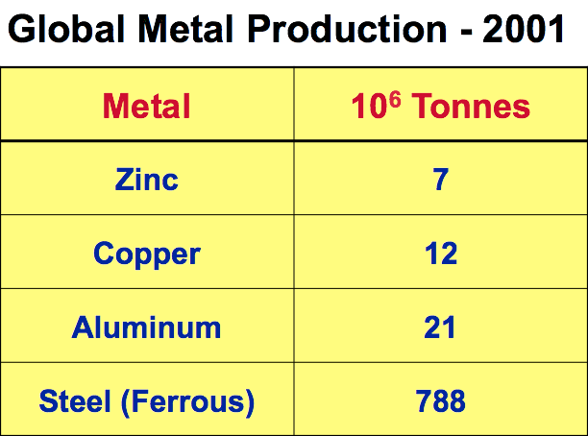

Slide 2
LEGHE STRUTTURALI NON FERROSE
I metalli non ferrosi sono usati in misura molto minore rispetto all' acciaio. Il loro impiego cresce continuamente perche' offrono proprieta' diverse dagli acciai quali:
facile ed economica formatura
buona resistenza alla corrosione,
alta conducibilita' termica ed elettrica,
ridotto peso specifico.
Le proprieta' meccaniche e, in alcuni casi, la saldabilita' sono pero' inferiori.
Come per il ferro anche per i metalli non ferrosi esistono varie leghe che ne migliorano le caratteristiche.
Tra le leghe piu' pesanti degli acciai quelle di Cu e di Ni sono le piu' usate.
Tra le leghe piu' leggere utilizzabili come strutturali, le piu' importanti sono quelle di Al, Mg, Be e Ti.

Slide 3
LEGHE DI ALLUMINIO
Osservazioni generali sull' alluminio e le sue leghe.
L' Alluminio e' il metallo piu' abbondante sulla crosta terrestre seguito a notevole distanza dal ferro. Ogni argilla ne contiene circa l' 8%, valore molto elevato, ma non disponibile come sorgente a buon mercato in quanto l' estrazione dell’alluminio richiede l'uso di una notevole quantita' di energia.
Per questo motivo la produzione e' economicamente conveniente solo se si puo' disporre di energia idroelettrica e/o nucleare a buon mercato.
Gia’ nel 500 a.C. i romani usavano un sale di alluminio per colorare i tessuti (alumen).
L’imperatore Tiberio aveva avuto in dono una coppa di un metallo leggerissimo e lucente (comunque mai ritrovata).
Fino al 1880 l’alluminio era un metallo molto raro e costoso al punto che Napoleone III aveva un set di posate in alluminio e la Zarina una sottile collana in alluminio.

Slide 4
Fino a questo punto per produrre Al si usavano o Na o K per ‘spostare” l’alluminio dai suoi sali, ma era estremamente costoso. Negli USA (1884) il prezzo dell’ alluminio era uguale a quello dell’argento
La storia industriale dell'alluminio inizia nel 1886 quando due scienziati, uno francese (Paul Heroult 21 anni) e uno americano (Martin Hall stessa eta’) depositarono in modo del tutto indipendente un brevetto relativo alla produzione dell' alluminio dall' allumina.
Il processo elettrochimico (ancora usato) consisteva nel solubilizzare allumina (Al₂O₃) in criolite (3NaF.AlF₃) a circa 950 C. Si forma un eutettico con circa il 18% di allumina e quindi si riduce molto la temperatura di fusione dell’ Al₂O₃ (2050 C)
Ogni cella consiste di una vasca rettangolare d' acciaio, lunga 6 m, larga 2 m ed alta 1 m che funge da catodo, mentre gli anodi di grafite massiccia si estendono dal tetto della cella fin dentro il bagno di criolite fusa. Enormi correnti elettriche (50.000 fino a 100.000 A) sono fatte passare attraverso la cella e fino a 100 di queste celle possono essere collegate in serie. L' alluminio fuso è un po' più denso della massa fusa a 950 °C e perciò si raccoglie sul fondo della cella, da dove può essere estratto periodicamente.

Slide 5
Due anni piu' tardi il tedesco Bayer completo' il processo mettendo a punto il metodo per ottenere allumina partendo dalla bauxite.
La BAUXITE (da Les Beaux localita’ in Provenza) e’ un minerale scarsissimo in Italia.
I piu’ grandi produttori al mondo sono:
Australia, Giamaica, Suriname, URSS, USA, Cina….
L’Italia pero’ e’ il piu’ ricco paese al mondo (Lazio e Campania) in LEUCITE, (K₂O.Al₂O₃.4SiO₂) minerale di origine vulcanica (20-27% Al₂O₃)
La BAUXITE e’ un’allumina idrata
Al₂O₃ (50 – 60%)
SiO₂ (3 – 5%)
TiO₂ (2 – 4%)
BaO (1 – 2%)
Fe₂O₃ (10 – 30%)
L’alluminio non puo’ venir estratto con i metodi usati per gli altri metalli e cioe’ con l’uso di carbone (carbonio) che si lega con l’ossigeno.

Slide 6
Nel processo Bayer invece si sfruttano le proprieta’ anfotere dell’alluminio.
La bauxite (povera di silice) viene calcinata (450 C) e poi solubilizzata con NaOH (35%, 150 C, 15-20 atm)
Si forma NaAlO₂ che va in soluzione mentre gli altri ossidi precipitano e vengono filtrati (fanghi rossi)
A questo punto si raffredda la soluzione e la si diluisce, cambia il pH e precipita Al(OH)₃.
Si calcina l’ Al(OH)₃ e si ottiene Al₂O₃
La presenza di Silice e’ pericolosa perche’
SiO₂ + 2 NaOH --> Na₂SiO₃ + H₂O
3 Na₂SiO₃ + NaAlO₂ --> NaAlSi₃O₈ (precipita)+6 NaOH
La silice non deve superare il 6%
Ogni 4 Kg di bauxite si ottiene 1Kg di alluminio

Slide 7
Nonostante la scoperta di un metodo abbastanza economico per produrre alluminio, l’acciaio rimaneva (e rimane) il “re” dei materiali da costruzione e anzi la scoperta che aggiunte di Al all’acciaio lo “calmavano” salvo’ dal naufragio la neonata industria dell’alluminio
Nel 1894 il primo grosso manufatto in alluminio fu la statua di Eros a Piccadilly Circus a Londra.
Nel 1900 nel mondo si produssero 7.200 ton di Al
Nel 1900 a Birmingham un costruttore di biciclette inizio' ad usare una lega Al-Cu per alcune parti. La notizia arrivo' negli USA dove altri due cotruttori di biciclette della North Carolina (fratelli WRIGHT) nel 1903 costruirono il primo "aereo" usando un blocco motore in lega Al-Cu prodotta dalla Pittsburgh Reduction Company poi (1907) ALCOA.

Slide 8
Un grosso passo avanti si ebbe nel 1902 quando Alfred WILM direttore del Dip. di Metallurgia di Berlino studio' la possibilita' di sostituire l'Al all'ottone dei bossoli.
Venne studiata una lega Al-Cu che dimostro' buona estrudibilita' ma non sufficiente durezza.
A questo punto si passo' ad una lega Al-Cu-Mg-Mn (si sapeva che negli acciai sia il Mg che il Mn aumentano la durezza).
La durezza inizialmente non era migliorata ma dopo due giorni era aumentata di tre volte (miracolo ??? no scoperta dell'invecchiamento)
Nel 1906 venne commercializzata la prima lega DURALLUMINIO
Nel 1910 vennero prodotte 13 ton di duralluminio di cui ben 10 vennero usate dalla Vickers inglese per costruire il dirigibile Mayfly che si ruppe in due prima ancora di partire. Gli inglesi rinunciarono ad usare il duralluminio ma i tedeschi proseguirono e nel 1914 iniziarono a costruire gli ZEPPELIN, 97 in totale di cui il piu' grande utilizzo' 100 ton di duralluminio

Slide 9
ALTRE DATE FONDAMENTALI
Si scopre che l'addizione di Na globulizza i cristalli aciculari dei compositi eutettici delle leghe Al-Si, la colabilita' migliora notevolmente e queste leghe soppiantano, nella fonderia, le leghe Al-Cu e Al-Zn
Hall e Bradburry sviluppano leghe Al-Si-Mg a basso coefficiente di dilatazione e quindi ottime per pistoni e blocchi motore
1939 Viene prodotta la prima lega AlSi₅Cu₃ da rottami, nascono quindi le leghe secondarie
LEGHE PRIMARIE 15 KWh/Kg
LEGHE SECONDARIE 1 KWh/Kg

Slide 10
PROPRIETA' DELL'ALLUMINIO
L'alluminio ha densita' bassa 2,7 g/cm³, un terzo di quella dell' acciaio
Cristallizza nel reticolo CFC e quindi presenta un comportamento duttile (profilati di ogni forma) e non infragilisce alle basse temperature
La conducibilita' elettrica e' buona (37,7 m/W mm²). E' pari al 65% di quella del Cu a parita' di volume ma e' il 200% in peso.
La conducibilita' termica e' ottima (242 W/m K), superata solo da Ag, Au e Cu (Fe=79 W/m K)
Il coefficiente di dilatazione, (23x10⁻⁶ /K) due volte quello del ferro, da' inconvenienti durante la fusione e le saldature.
Il punto di fusione e' di 660° C il che rende l'alluminio e ancora di piu' le sue leghe lavorabili per fusione.

Slide 11
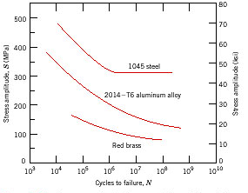
E' molto resistente alla corrosione dovuta ai normali agenti perché si ricopre di uno strato di ossido aderente e non poroso (protettivo). L'Al₂O₃ e' chimicamente stabile tra pH = 4 - 8
Non e' magnetico (sopporta elevati voltaggi ed e' ottimo quindi in elettronica)
Modulo di Young 66,6 GPa. Allungamento a rottura 55 %
Elevata plasticità
Il rapporto resistenza/densita’ e' superiore a quello dell' acciaio.
La durezza pero' e' bassa Durezza brinell (HB) 2,75; resistenza all'abrasione e all'usura sono basse
Non presenta limite di fatica (quindi da questo punto di vista e' peggio dell'acciaio)
E' aspinterogeno, quindi se urtato non provoca scintille
Non e' combustibile e non produce fumi tossici
Sulla base del solo criterio di resistenza, la sostituzione di una lamiera di acciaio E24 con una 5086 H111 richiede uno spessore 1.5 volte maggiore

Slide 12
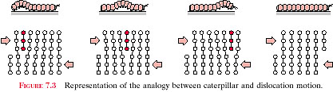
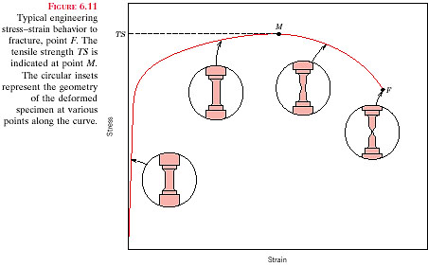
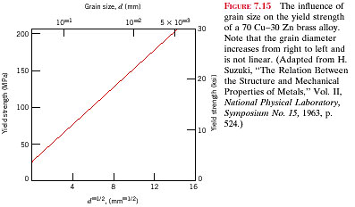
INDURIMENTO DEI METALLI
La deformazione plastica dei metalli inizia quando si raggiunge il loro limite di snervamento. Per "indurire" i metalli (in realta' aumentare il loro limite di snervamento) e' quindi necessario bloccare o rallentare il moto delle loro dislocazioni.
I metalli possono quindi venir induriti per:
- Riduzione delle dimensioni del grano
Legge di Hall-Petch (σ = σ₀ + 1/√d)

Slide 13
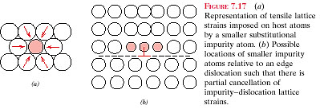
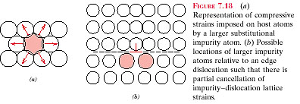
- Soluzione solida
Ogni atomo (in soluzione solida) piu' grande o piu' piccolo di quello del solvente crea un campo di stress nel reticolo cristallino della matrice stessa.
Il meccanismo di rafforzamento e’ quantizzabile con:
σ_{y} = ε_{s}^{3/2} C^{1/2}
C = conc. del soluto, ε tiene conto della differenza delle dimensioni tra soluto e solvente
Lega | % peso Mg | Snervamento (MPa)
5005 | 0.8 | 40
5050 | 1.5 | 55
5022 | 2.5 | 90
5454 | 2.7 | 120
5083 | 4.5 | 145
5456 | 5.1 | 160

Slide 14
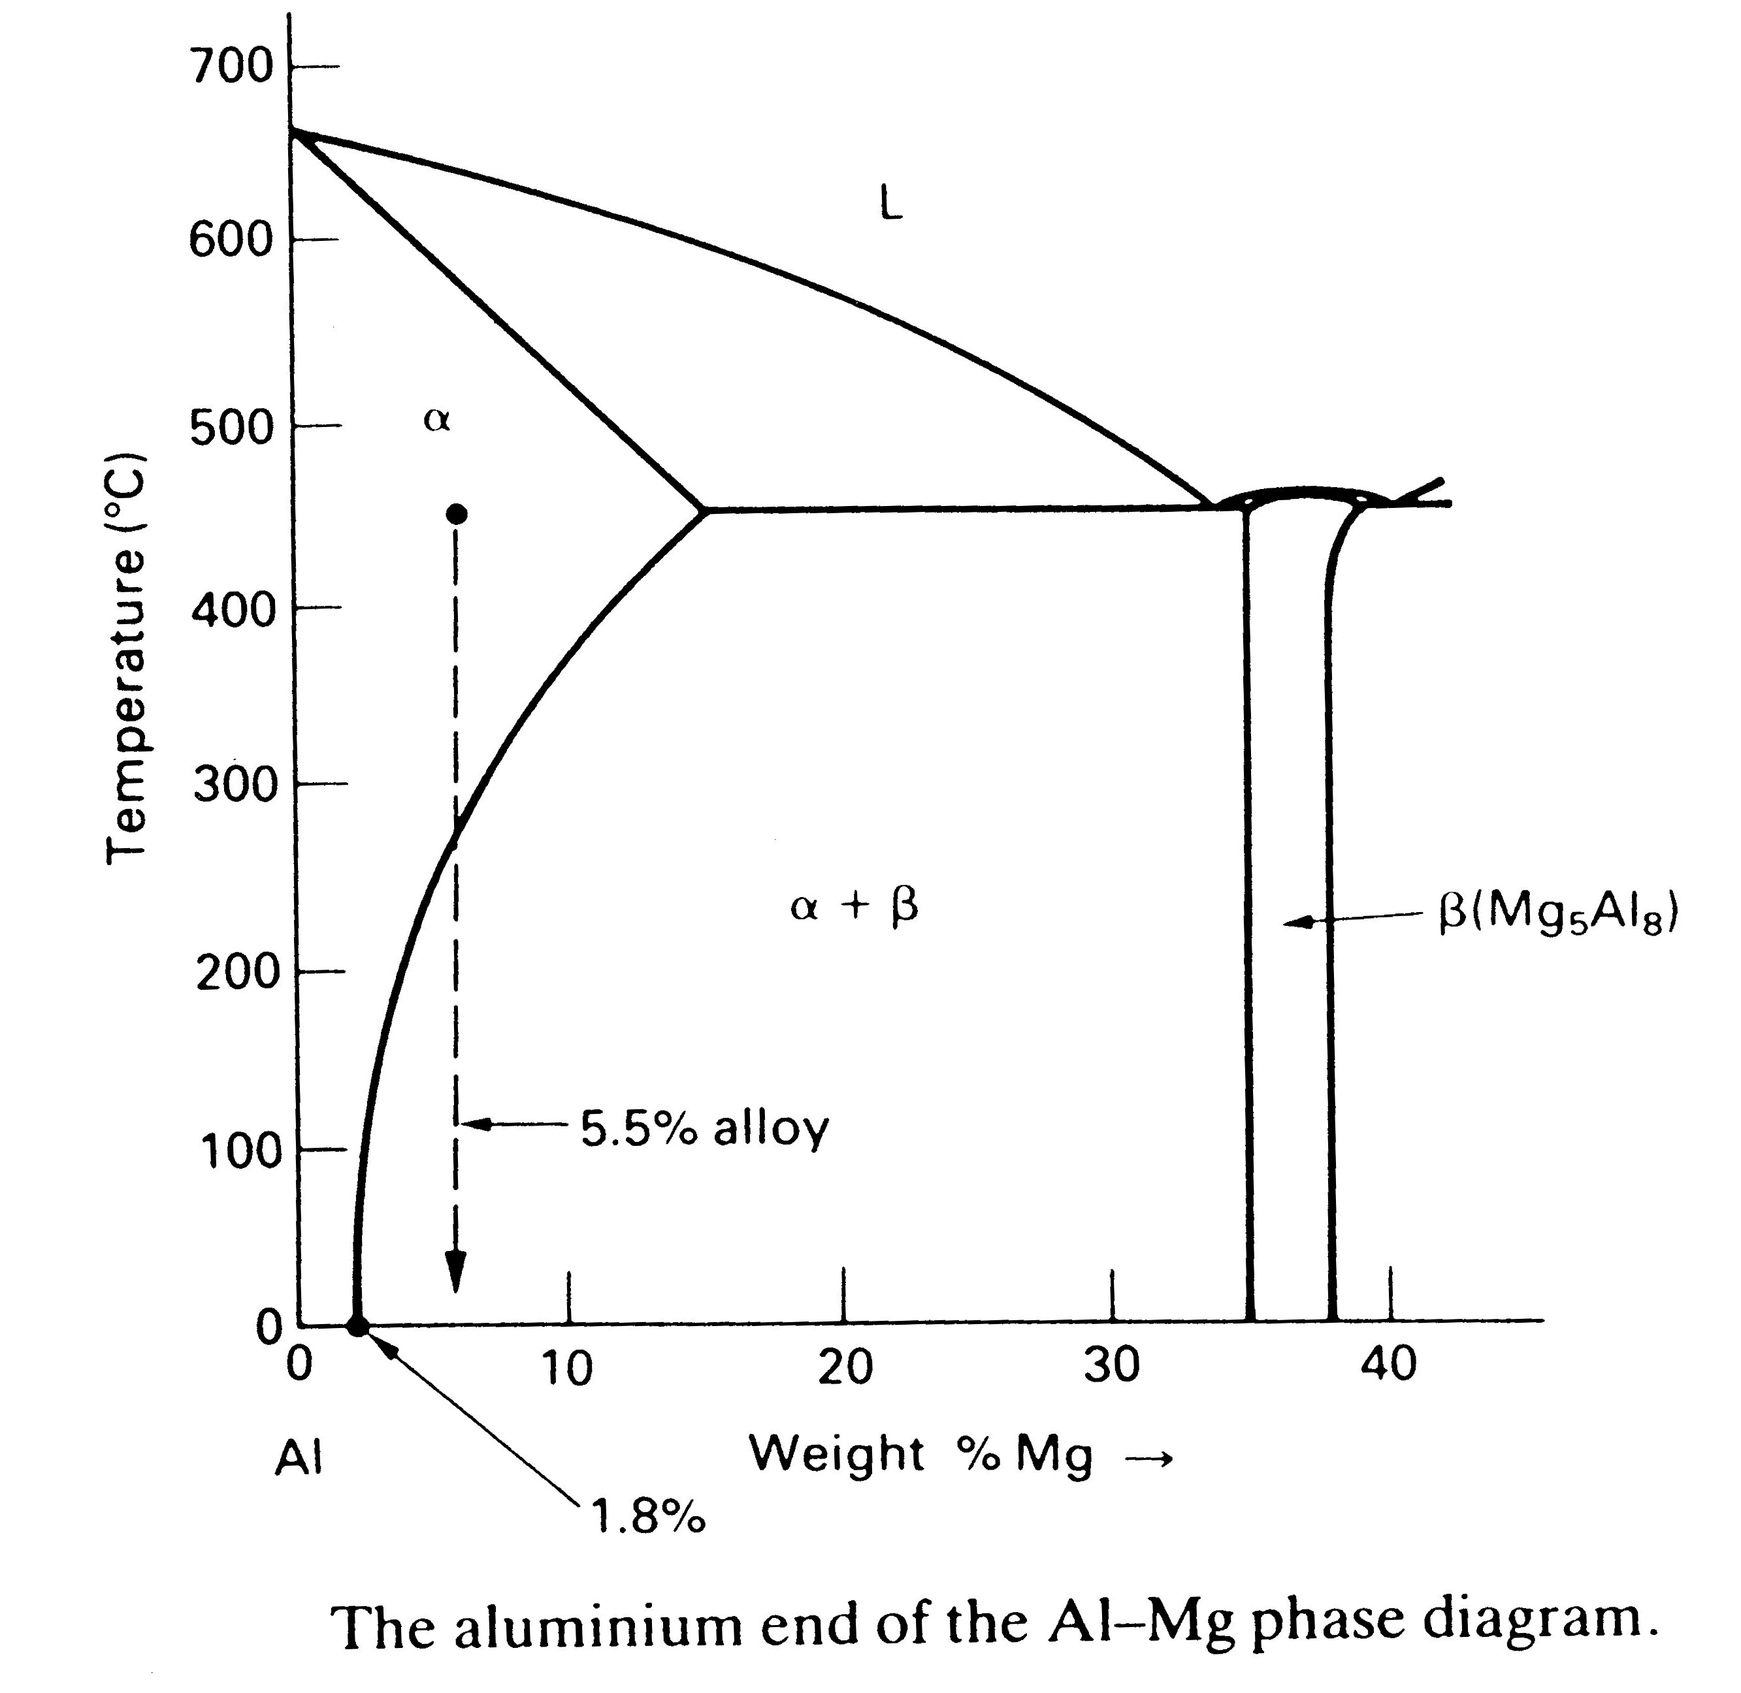
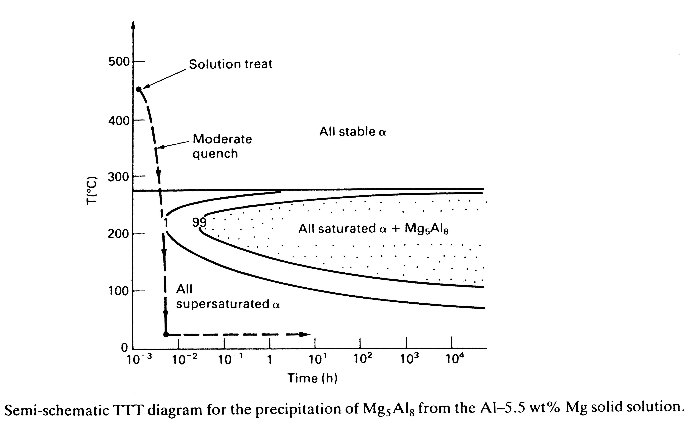

Slide 15
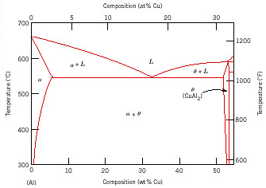
Invecchiamento (age hardening)
Quando il diagramma di stato di una lega ha una zona di solubilita’ che decresce marcatamente con la temperatura vi sono le premesse per un possibile invecchiamento
Il classico esempio sono le leghe DURALLUMINIO (o serie 2000) che contengono circa il 4% di Cu.
Tra i 500 e i 580 C il Cu si scioglie in Al e la lega e’ monofasica, raffreddando pero’ il Cu forma il composto CuAl₂ (partendo dal 4% di Cu a R.T. abbiamo il 93% di fase a e il 7% di CuAl₂).
Se si raffredda lentamente la velocita’ di nucleazione di CuAl₂ e’ bassa, la velocita’ di crescita invece e’ alta e quindi si formano pochi precipitati e ai bordi dei grani (le dislocazioni riescono a muoversi agilmente tra di loro)

Slide 16
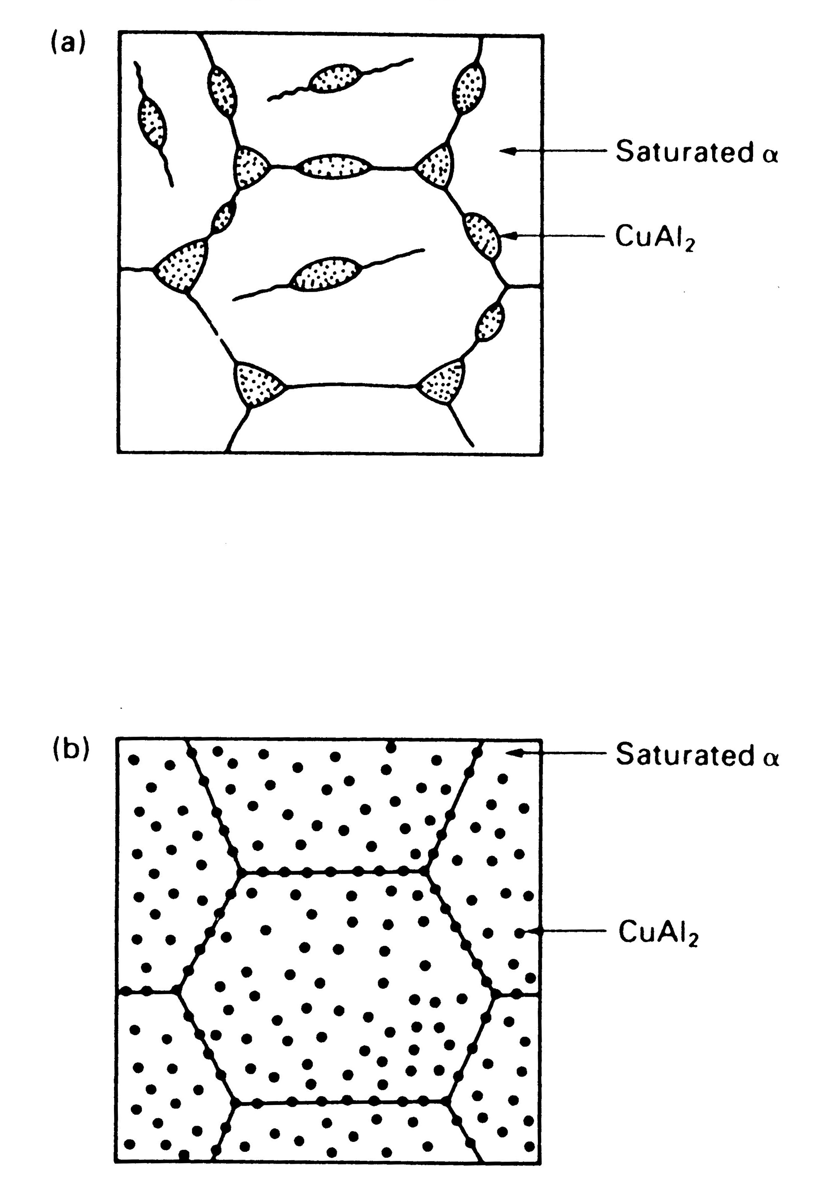
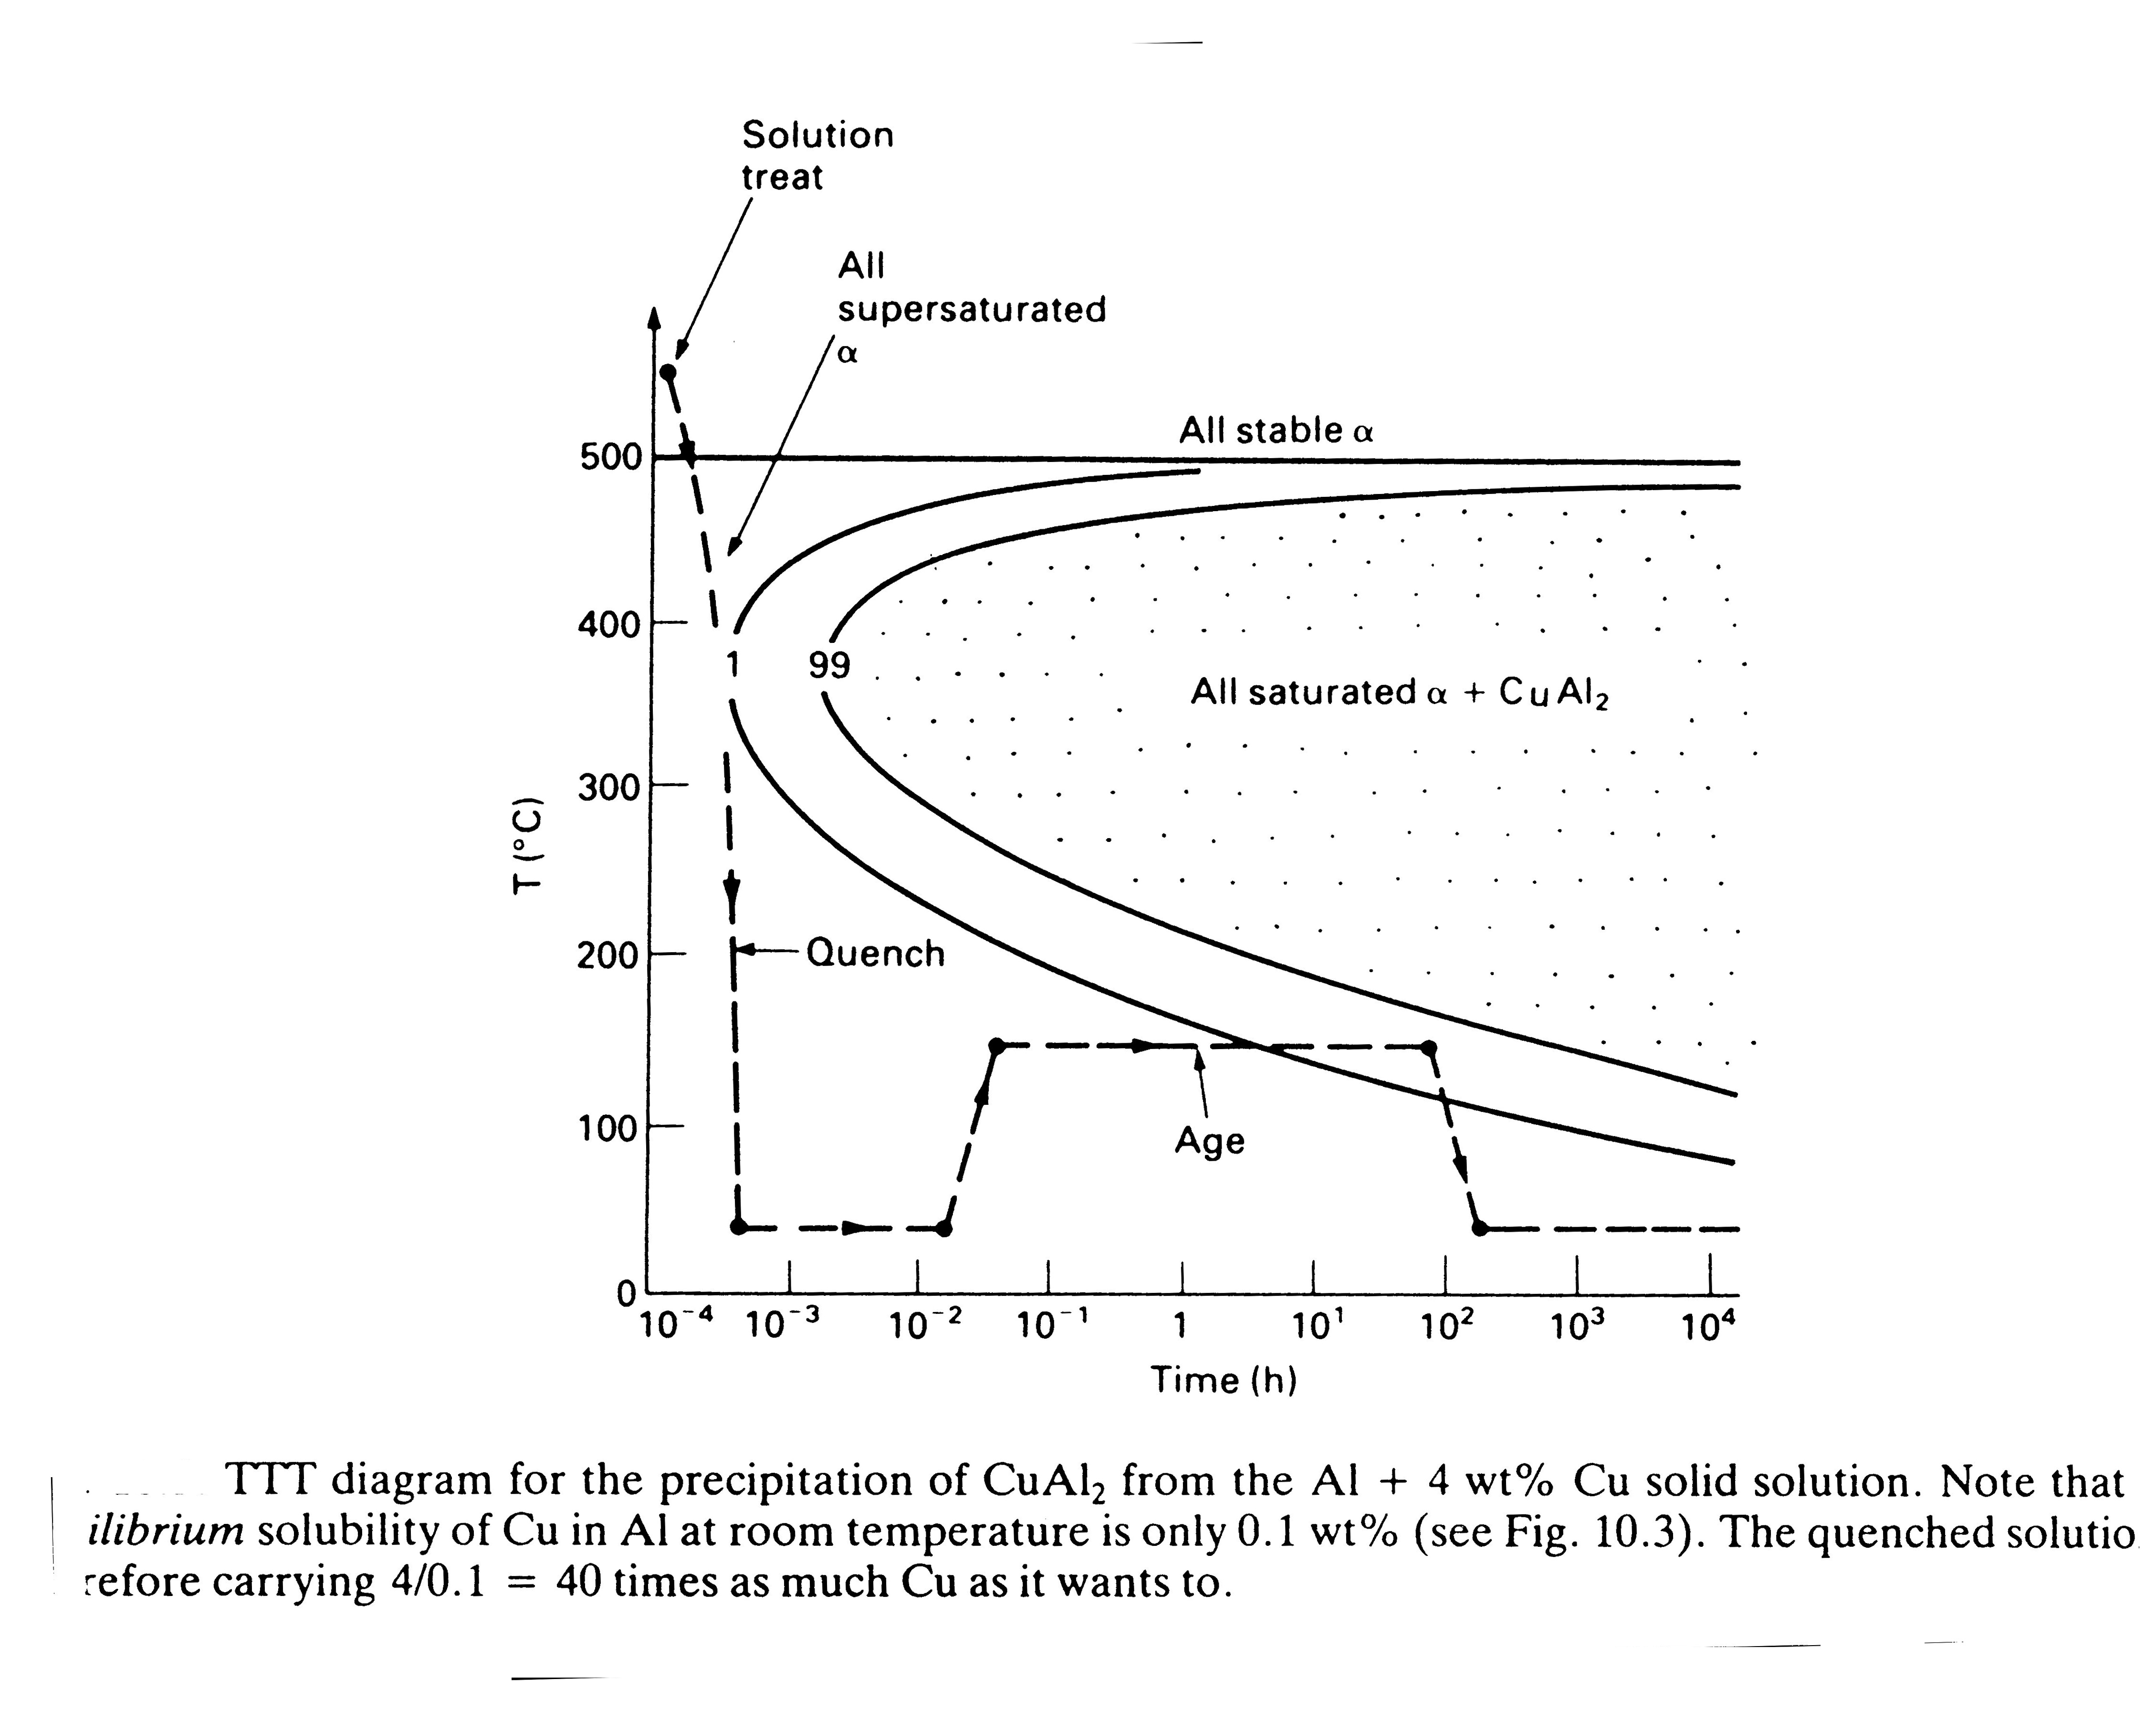
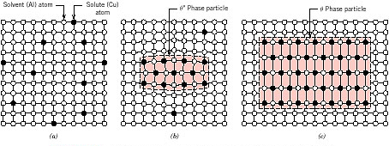
Se invece si raffredda velocemente la velocita’ di nucleazione di CuAl₂ e’ alta, la velocita’ di crescita invece e’ bassa e quindi si formano molti precipitati e non obbligatoriamente ai bordi di grano (adesso si che le dislocazioni hanno problemi ad evitarli)

Slide 17
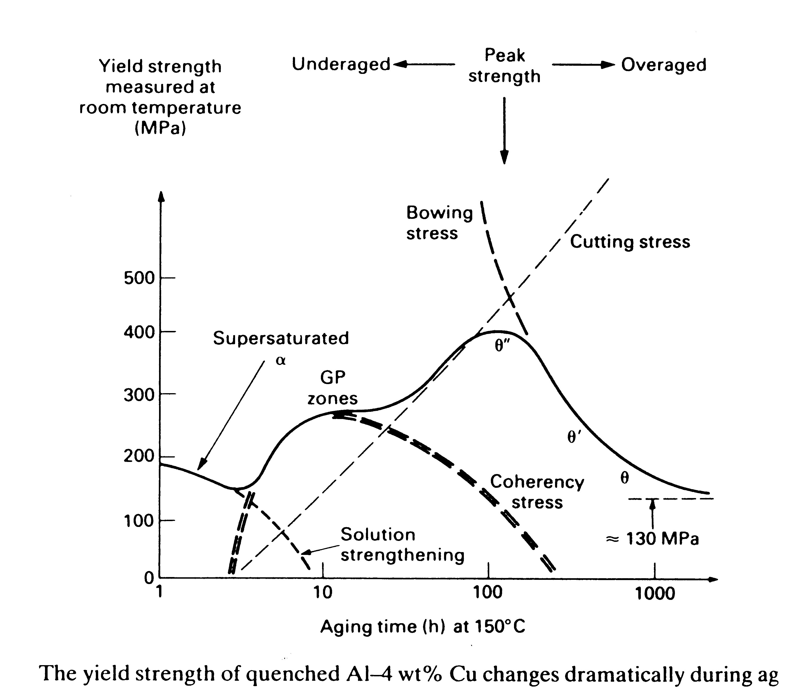
L’invecchiamento si ottiene a bassa temperatura (120 -180 C) quindi con una mobilita’ degli atomi ridottissima. Le curve (tempo - durezza) che si ottengono sono in realta’ la “somma” di quattro distinti fenomeni:
Indurimento per soluzione solida All’inizio la lega e’ indurita dalla semplice presenza del rame, intrappolato in s.s. dal brusco raffreddamento. Quando pero’ iniziano a formarsi i primi precipitati (zone di Guinier-Preston GP) tutto il rame viene rimosso dalla s.s.
Indurimento per “precipitati coerenti”
Lo stress prodotto dai precipitati “coerenti” ovviamente viene meno quando la coerenza sparisce

Slide 18
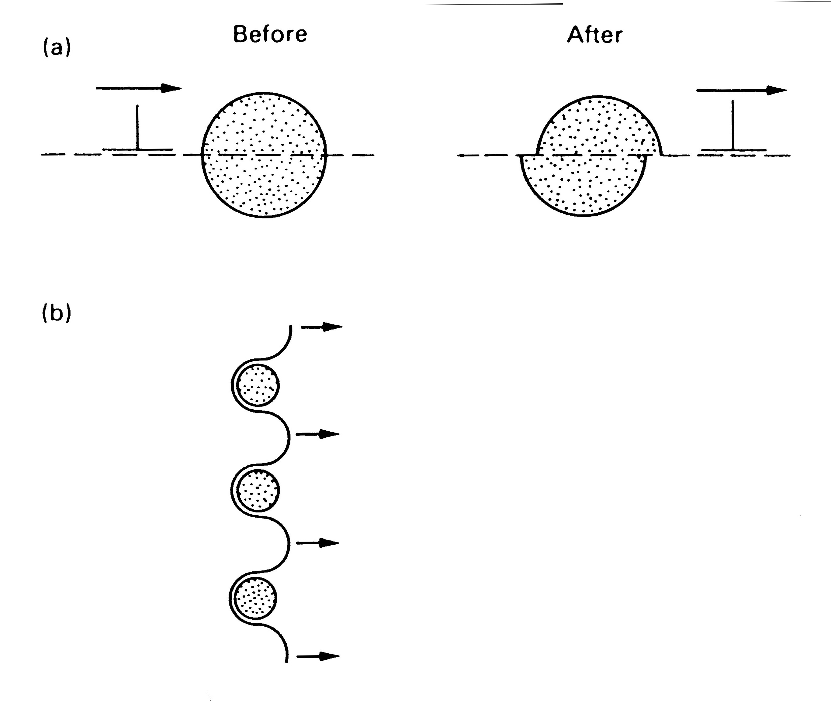
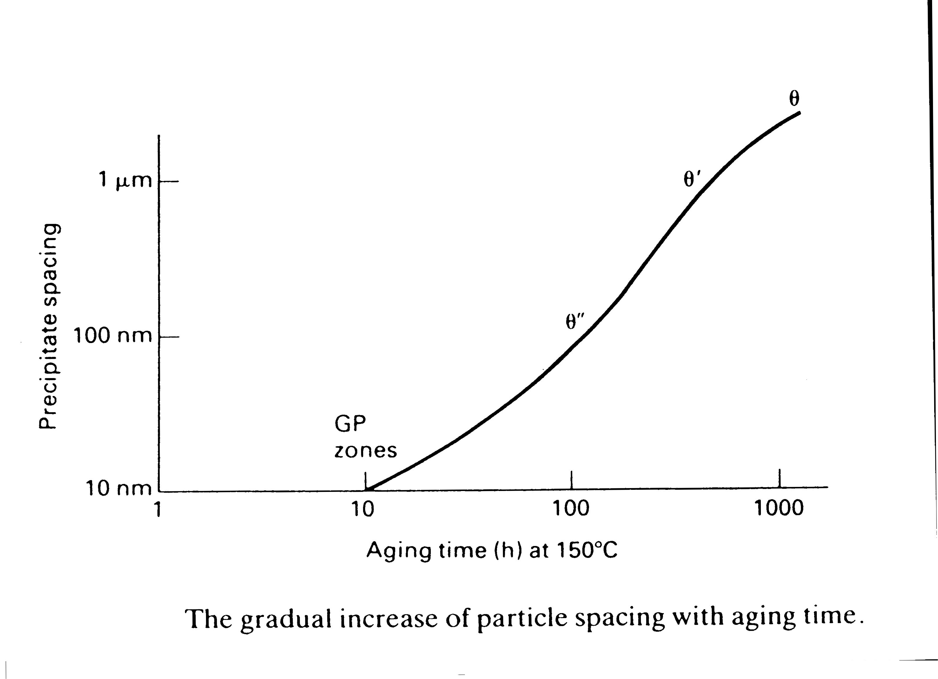
Indurimento per “precipitazione”I precipitati rallentano il moto delle dislocazioni. La loro efficacia pero’ e’ limitata da due fenomeni:
Le dislocazioni tagliano i precipitati
Le dislocazioni si piegano attorno ai precipitati
Il precipitato resiste al suo taglio con una forza tanto maggiore quanto piu’ grande e’ la dimensione del precipitato stesso e quindi quanto maggiore e’ il tempo di invecchiamento
Il piegarsi attorno ai precipitati e’ tanto piu’ facile quanto piu’ distanziati sono i precipitati stessi. Quindi lo stress per piegarsi e’ inversamente proporzionale al tempo di invecchiamento

Slide 19
Lega | Compos. | Raffredd. Lentam. | Invecchiata
2000 | 4% Cu | 130 MPa | 465 MPa
6000 | 0.5 Mg, 0.5 Si | 85 MPa | 210 MPa
7000 | 6% Zn | 300 MPa | 570 MPa
Incrudimento per lavorazione meccanica
Le leghe 1000, 3000 e 5000 dell’ alluminio non possono venir invecchiate, pertanto la loro resistenza meccanica si puo’ aumentare (ovviamente per s.s.) ma sopprattutto per incrudimento.
L’incrudimento effettuato mediante laminazione e’ decritto dalla relazione:
σ_{y} = A ε^{n}
A e n sono costanti. Per l’alluminio 1/6 < n < 1/3
Lega | Ricotta (σ_{y} in MPa) | "half hard" | "hard"
1100 | 35 | 115 | 145
3005 | 65 | 140 | 185
5456 | 140 | 300 | 370
Notes:
Lega
Ricotta (s_{y} in MPa)
"half hard"
"hard"
1100
35
115
145
3005
65
140
185
5456
140
300
370

Slide 20
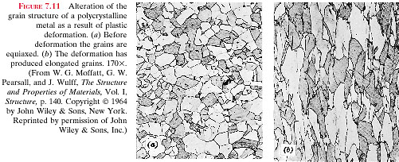
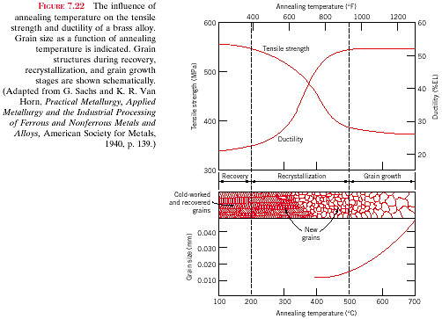
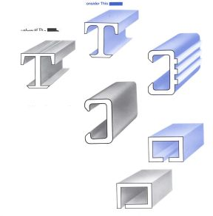
In particolare per le leghe di alluminio l’estrusione non solo ha la convenienza di aumentare la resistenza della lega ma anche quella di produrre trafilati con forme e geometrie complesse che ben si adattano alle varie esigenze progettuali, riducendo inoltre i costi di lavorazione

Slide 21
NOMENCLATURA LEGHE ALLUMINIO
La classificazione e’ dell’ American National Standards Institute (ANSI) standard H35.1
Sigla Elemento presente
numerica in maggiore quantita'
__________________________________________
1XXX Al quasi puro
2XXX Cu Lega bifasica
3XXX Mn Monofasica
4XXX Si Bifasica
5XXX Mg Monofasica
6XXX Mg e Si Bifasica
7XXX Zn Bifasica
8XXX in via di sviluppo
O = nessun trattamento termico, grezzo di fabbricazione
T = tempra con raffreddamento in H₂O fredda
T_{b} = bollente
T_{o} = olio
T_{a} = aria
N = invecchiamento naturale dopo tempra
A = invecchiamento artificiale a circa 50 C
S = stabilizzazione
R = ricottura
B = bonifica
H_{p}= estrusione
H1= deformazione a freddo
H2= deformazione a freddo e parziale ricottura
H3= deformazione a freddo e stabilizzazione (trattamento termico a bassa temperatura)

Slide 22
Per la serie da 2000 a 7000, la prima cifra indica la serie di appartenenza e quindi la famiglia di leghe, la seconda specifica se si tratta di una lega di prima definizione (indicata con lo zero) o di una modifica successiva (lettera dall'1 al 9); le ultime due cifre non hanno un significato specifico ma servono per individuare ogni singola lega all'interno della serie.
Nel caso della serie 1000 le cifre specificano invece il livello o il controllo delle diverse impurezze.
Es: lega 1035-O
1 = percentuale minima di Al 99%
0 = non c'e' controllo particolare sul rimanente 0,65%
35 = in questa lega c'e' il 99,35% di Al
O = Nessun trattamento termico, grezzo di lavorazione
Altri Es. 1100 99.0%, 1050 99.5% 1070 99.7 %
Le leghe da fonderia possono venir suddivise in:
- primarie (si ottengono dai minerali)
- secondarie (si ottengono utilizzando rottami e quindi le tolleranze nella composizione chimica sono più ampie

Slide 23
- Una delle principali caratteristiche delle leghe di Al e' l'elevata resistenza alla corrosione (presenza di uno strato di Al₂O₃)
Il metallo e' tanto piu' resistente alla corrosione quanto piu' e' puro. Ogni alligante ha pero' un suo effetto particolare:
Fe, Si, Mn effetti ridotti e al massimo favoriscono deboli fenomeni di alterazione localizzata
Cu esercita un effetto negativo se e' l'alligante principale (serie 2000), comunque dipende molto dalle condizioni di invecchiamento.
Zn effetto molto negativo
Mg queste leghe presentano la migliore combinazione possibile tra resistenza alla corrosione e caratteristiche meccaniche, al punto che sono quelle usate in ambiente marino.

Slide 24
Presenza di coppie galvaniche
L'alluminio e' molto elettronegativo, vanno evitati pertanto contatti diretti bimetallici con metalli piu' elettropositivi quali (in scala decrescente di pericolosita')
- metalli nobili
- Cu e le sue leghe
- Pb (specialmente in graniglia)
- Acciai al carbonio
Il contatto con acciai inox e' invece da considerare non pericoloso, purche' l'acciaio sia in condizioni di passivazione, o la superficie di contatto in lega leggera sia assai piu' grande di quella dell' altro metallo (sup. Al/sup. acc. inox > 5).

Slide 25
Serie 1000: (Alluminio industrialmente puro - almeno 99%); le leghe di questa serie sono caratterizzate da eccellente resistenza alla corrosione, conducibilità termica ed elettrica elevate, buona lavorabilità, caratteristiche meccaniche piuttosto basse. Le caratteristiche meccaniche possono essere aumentate, entro certi limiti, mediante incrudimento.
Le principali applicazioni comprendono impianti chimici, corpi riflettenti, scambiatori di calore, conduttori e condensatori elettrici, applicazioni architettoniche e decorative, nell’imballaggio di lusso (cosmetici e profumi).
Il metallo 1050, avente titolo superiore a 99,50% è quello più usato. Rappresenta un buon compromesso tra i valori di resistenza meccanica, l’idoneità alla deformazione plastica e la proprietà dell’aspetto. I campi dell’applicazione sono molteplici: imballaggio, edilizia, caldaie, lattoneria, alette e tubi per scambiatori di calore, conduttori elettrici, etc.
L’alluminio 1200, con titolo tra 99 e 99,5%, sostituisce il 1050° allorchè la plasticità è sufficiente a soddisfare l’impiego voluto (imballaggio, dischi per usi casalinghi e culinari, etc.).

Slide 26
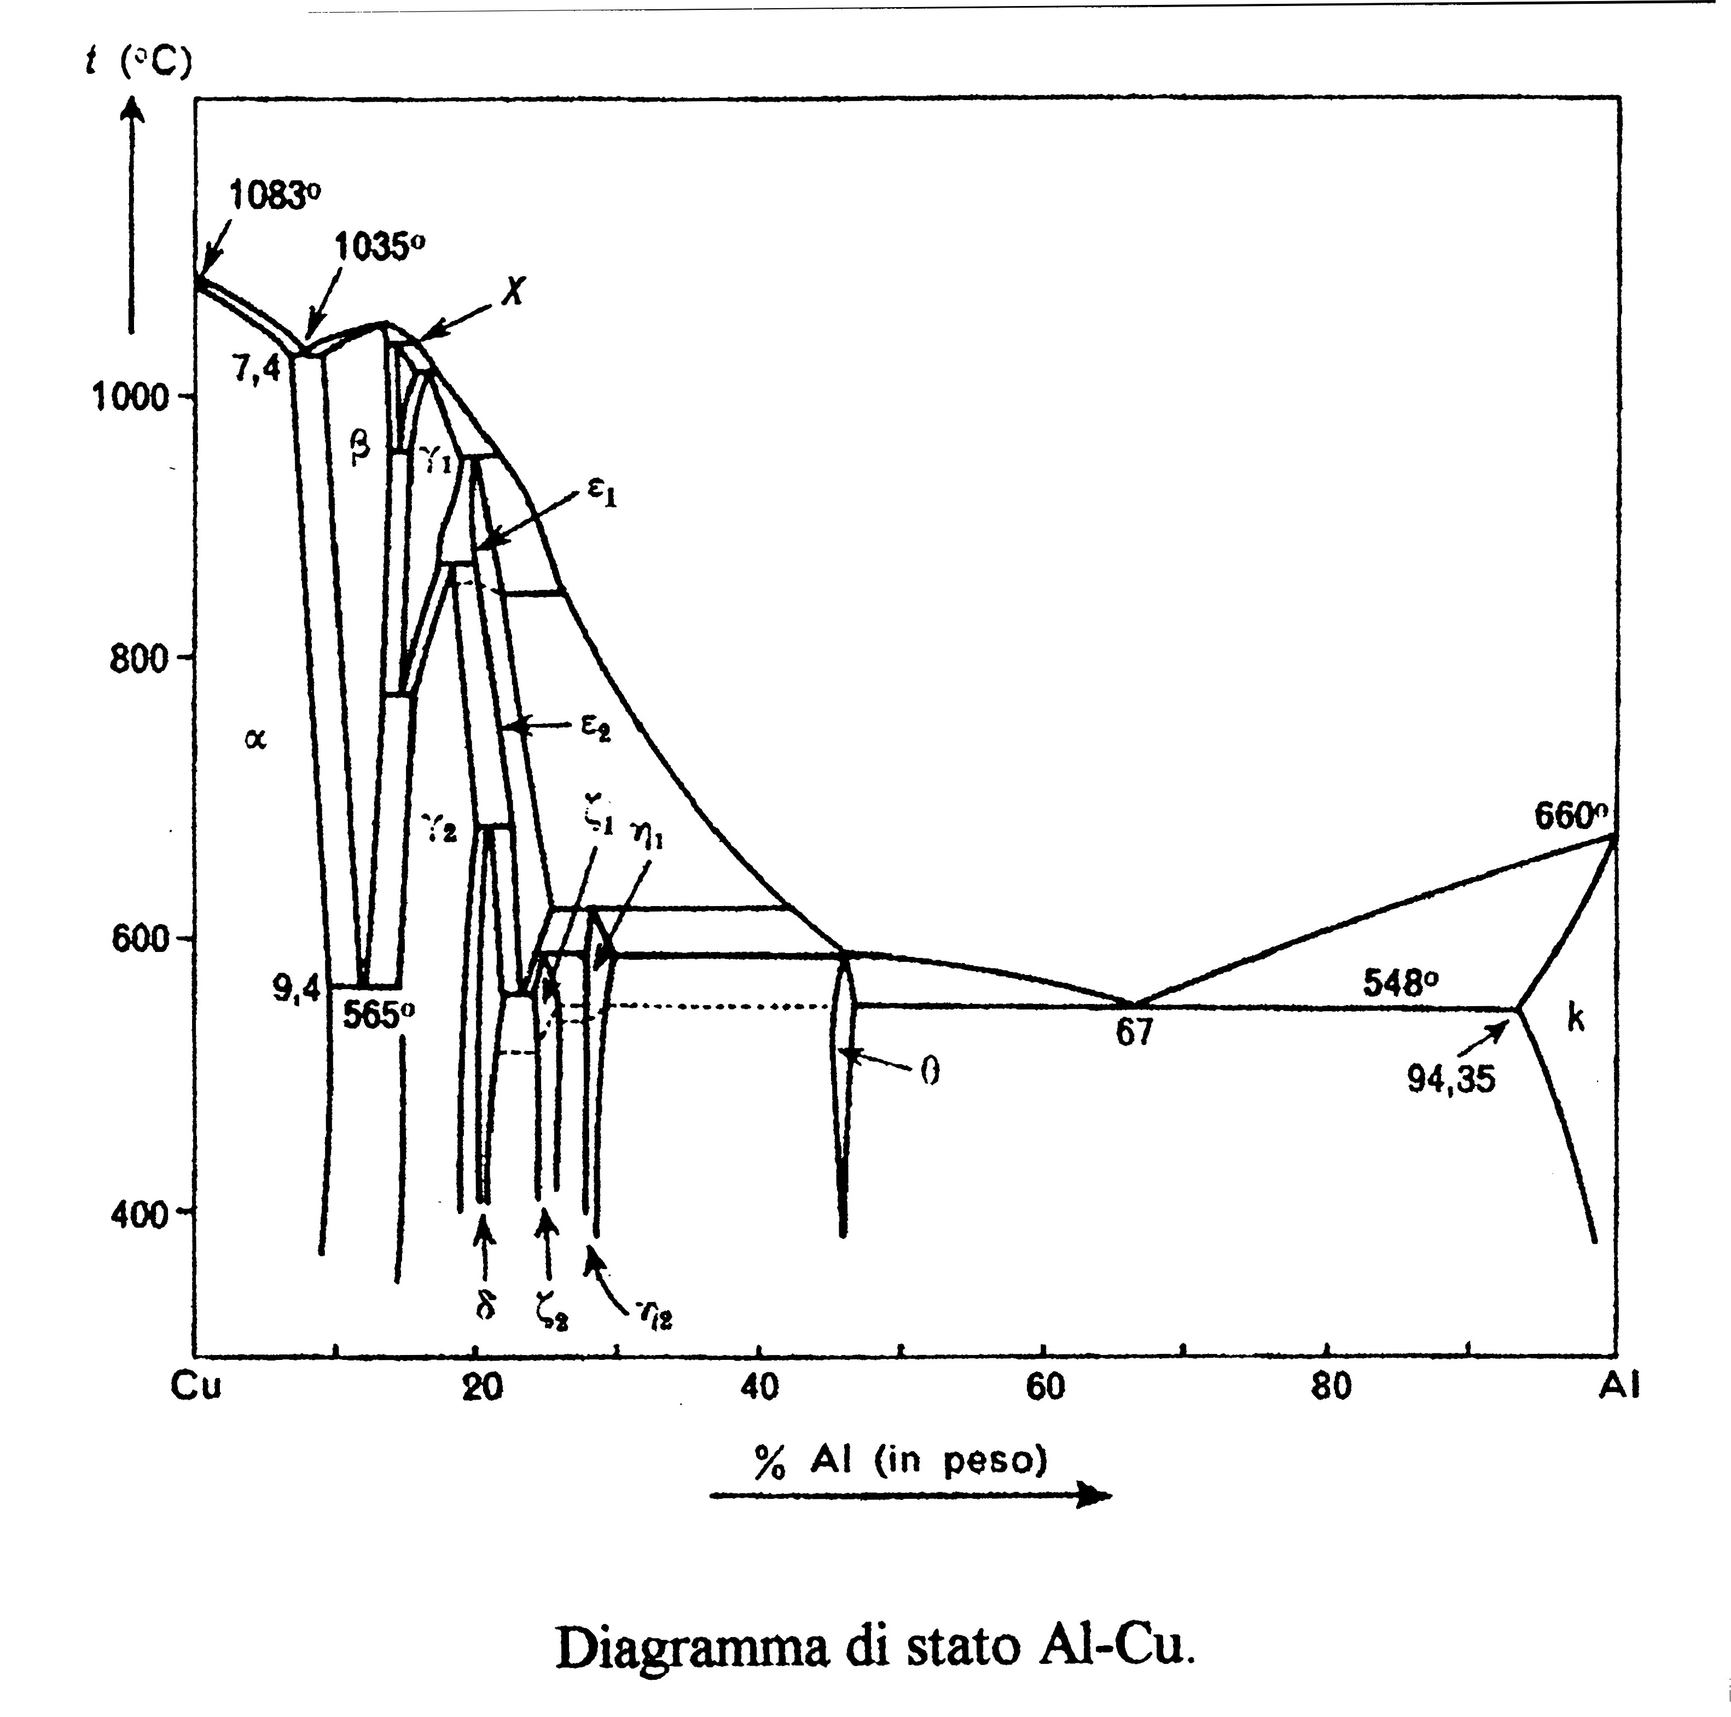
Leghe Alluminio-Rame (Classe 2xxx)
La presenza del rame aumenta il peso specifico della lega, riduce il coefficiente di dilatazione lineare, riduce la conducibilita' sia termica che elettrica, peggiora la resistenza alla corrosione (rispetto all' Al puro) ma aumenta la resistenza a trazione fino a 500 MPa.
La solubilita' del rame nell' alluminio e' pari al 5.65% a 574 C e decresce poi al 0,45% a circa 300 C, percio' le leghe contenenti dal 2,5 al 5% di rame sono passibili di trattamento termico di solubilizzazione e di invecchiamento. La solubilizzazione e' eseguita riscaldando la lega nel campo di esistenza della fase α e poi raffreddandola rapidamente. Il successivo invecchiamento, naturale o artificiale, fa precipitare fasi "submicroscopiche" coerenti e semicoerenti con la matrice, accrescendo cosi' le proprieta' meccaniche della lega stessa.
Queste leghe non sono composte da solo Al e Cu ma hanno anche aggiunte di Mg e Mn . Sono leghe in cui si sfrutta sia la soluzione solida sia la precipitazione. L'indurimento si ha non solo per la precipitazione di CuAl₂ ma anche Al₂CuMg.

Slide 27
Queste leghe sono facilmente lavorabili alle macchine utensili perche' danno a differenza dell' Al puro un truciolo ben tagliato.
Per esempio la lega 2017 chiamata DURALLUMINIUM di composizione:
4% Cu - 0,5% Mg - 0,6% Mn
possiede dopo solubilizzazione un carico unitario di rottura di 178 MPa ed un allungamento percentuale del 22%. Per invecchiamento naturale la resistenza cresce rapidamente nelle prime ore e dopo 4 - 5 giorni si stabilizza su valori di 425 MPa mentre l'allungamento rimane invariato. Si ottiene quindi un materiale resistente e tenace come un acciaio strutturale avente un peso di circa un 1/3.

Slide 28
La lega 2219
5,8/6,8% Cu - 0,2 Mn - 0,02 Mg - 0,1 Zn - 0,1 Ti
ha buone caratteristiche sia ad alte che a basse temperature, viene infatti usata per i serbatoi dei combustibili per razzi. La presenza di elementi quali Mg e soprattutto Ge stimolano la nucleazione dei precipitati e permettono di raggiungere s di circa 500 MPa ed un e del 12%
Le leghe 2XXX contenenti Cu vennero utilizzate per la prima volta nella costruzione degli zeppelin e poi degli aerei da caccia tedeschi.
Queste leghe sono facilmente colabili (il Cu conferisce buona colabilita'), generalmente lo si fa in conchiglia per avere raffreddamenti rapidi. Non si puo' eccedere troppo con il Cu (non oltre l' 8%) perche' la lega infragilisce.
Si utilizzano per getti sottili e di forma complessa (carter, ruote, pistoni)

Slide 29
Per teste di cilindri e pistoni forgiati si usa normalmente la lega
Al-Cu-Ni-Mg (4 - 2 - 0.5)
La lega 2618 (RR58) veniva utilizzata nella costruzione del Concorde, la sua composizione e':
Cu=1,9/2,7%. Si=0,1/0,25 Fe=0,1/1,3 Mg=1,3/1,8% - Zn=0.1% Ti=0,1% Ni=0,9/1,2%
resiste per 50.000 ore a 120 C ad uno stress di 500 MPa. L'introduzione recente del silicio ne ha migliorato le caratteristiche consentendone l' uso a 150-200 C.
Leghe Al-Cu-Mg "piu' semplici" vengono utilizzate per carrozzerie nell' industria automobilistica.

Slide 30
La lega più usata di questo gruppo è sicuramente la 2024 generalmente trattata in condizioni T3. A questa lega, sono poi state apportate leggere modifiche e si sono ottenute leghe altrettanto usate di seguito elencate:
2124 T8: ha migliore resistenza meccanica, è stata usata nello Shuttle e nel Boeing 747
2224-2324 T3: hanno migliore tenacità, sono state usate nei Boeing 757 e 767
Altre leghe appartenenti a questo gruppo molto importanti ed utilizzate sono:
X2095: la X significa che è ancora in fase sperimentale, ma già molto importante per applicazioni criogeniche; leggera presenza di magnesio ed argento
2219 T8: il magnesio è presente in piccola parte, usato per applicazioni criogeniche

Slide 31
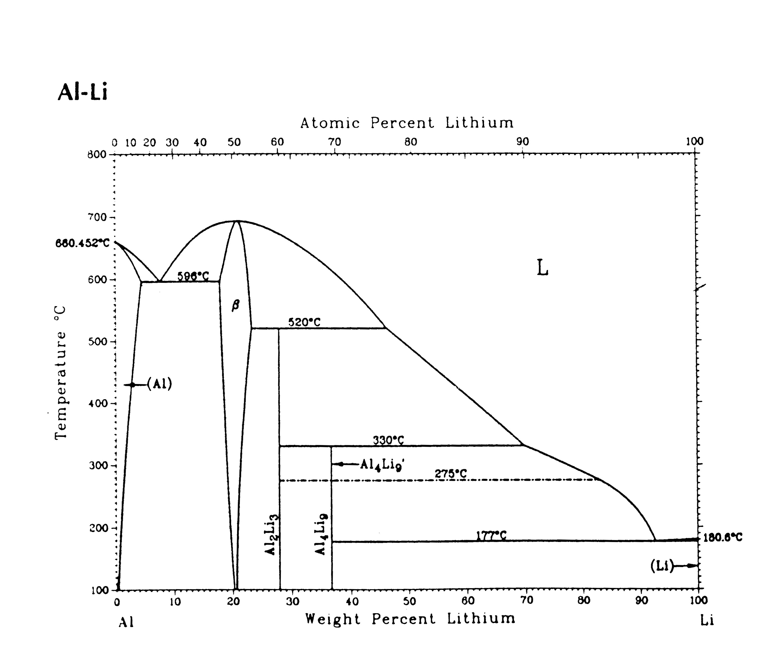
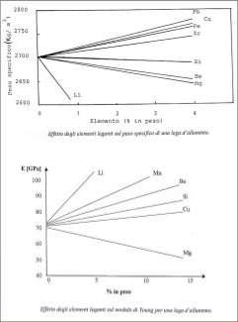
Alcune leghe Al-Cu vengono chiamate Alclad e sono leghe di Al ad alta resistenza, ricoperte da uno strato di Al puro che essendo anodico rispetto la lega ne aumenta la resistenza a corrosione. (Alclad 2024 e' stata la prima ad essere usata sul DC3
Leghe Al-Cu-Li
L'aggiunta di Litio alle leghe Al-Cu e' stata studiata soprattutto per ridurre il peso dei veicoli e delle strutture aerospaziali (r litio = 0.53 g/cm³).
L'aggiunta dell' 1% di Li riduce del 3% la densita' della lega ed aumenta il limite elastico del 6%.
Il limite di solubilita' del Li nell'alluminio e' del 4.2% ma normalmente si usano tenori tra 1 - 3 %.
Le leghe Al-Li rispetto le 2xxx e 7xxx sono:
piu' leggere
piu' rigide (7 - 12% in piu')
hanno un limite di fatica piu' alto
migliore resistenza al creep
hanno tenacita' inferiore
subiscono stress corrosion cracking
costano 3 - 5 volte di piu'

Slide 32
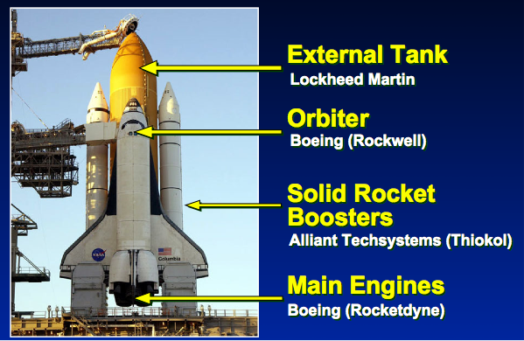
Leghe Alluminio-Cu-Li
La fase che precipita (invecchiamento) e' Al3Li (δ'), i parametri reticolari del precipitato sono molto simili a quelli della matrice (0,12%), quindi ottima coerenza. Il precipitato rimane coerente anche per lunghi riscaldamenti a 190 C
Altri precipitati possono essere:
Al2CuLi - Al2LiMg - Al2CuMg - Al6CuLi3
La lega 2195 nel 1994 e’ stata selezionata per il serbatoio dello Shuttle con risparmio di 3175 Kg
Cu 3.70 - 4.30 % Li 0.80 - 1.20 % Mg 0.25 - 0.80 % Ag 0.25 - 0.60%
Le leghe Al-Li devono fronteggiare la concorrenza dei compositi, che offrono spesso caratteristiche confrontabili, oppure sono in certi casi molto superiori per quanto riguarda la loro resistenza e rigidezza a temperature superiori a 100°C. Sono però in generale ancora più costosi e soprattutto, richiedono processi specializzati per la loro produzione e messa in opera, mentre le leghe Al-Li si avvalgono delle stesse tecnologie in uso per le leghe di Al delle serie 2xxx e 7xxx.

Slide 33
Le problematiche di saldabilità rimangono comunque le stesse, tipiche di tutte le leghe di alluminio. Vi è infatti da tenere conto che l’alluminio è caratterizzato da:
- un ossido chimicamente molto resistente e fortemente aderente al metallo;
- elevata conducibilità termica ed elevato coefficiente di dilatazione termica;
ritiro di solidificazione molto elevato
ottima capacità di solubilizzare idrogeno nel
La presenza di uno spesso strato di ossido è deleteria, perché interferisce con la saldatura, portando alla formazione d’inclusioni o favorendo l’assorbimento d’idrogeno nel liquido (il film superficiale quasi sempre contiene ossidi idrati); esso va quindi rimosso, meccanicamente o chimicamente, dopodiché la saldatura va effettuata nell’arco di poche ore.
La rimozione e la pulitura superficiale devono essere particolarmente accurate nel caso delle leghe Al-Li, perché il Li sembra favorire l’ assorbimento d’ idrogeno nel liquido. Oltre all’ossido vanno eliminati tutti i contaminanti come idrocarburi e grassi, che durante la saldatura si decomporrebbero liberando idrogeno, e parimenti va controllata con accuratezza la purezza del gas di protezione (shielding gas, usualmente miscele di elio e argon), che non deve contenere né umidità, né ossigeno, né, ovviamente, idrogeno.

Slide 34
L’elevata conducibilità termica fa sì che occorra utilizzare elevate densità di potenza, perché altrimenti l’energia termica è rapidamente trasportata lontano dal cordone di saldatura; nelle saldature ad arco sarà dunque necessario lavorare con densità di corrente più elevate di quelle usuali con le leghe ferrose. E’ spesso buona pratica effettuare giunzioni con la tecnica della passata multipla, il che implica un effetto termico più breve e più concentrato, così come hanno successo processi ad alta densità di energia come la saldatura a fascio elettronico o laser.
Va rimarcato comunque che le leghe Al-Li hanno una conducibilità più bassa di quella delle leghe classiche concorrenti (dal 30 al 50% in meno); pertanto, il requisito sull’elevata densità di potenza è meno critico.
Invece, l’elevato coefficiente di dilatazione termica delle leghe Al-Li, al pari delle altre leghe di Al, causa delle distorsioni termiche che possono essere notevoli; va quindi curato il vincolo dei pezzi durante il processo.
Il ritiro di solidificazione, che è dell’ordine del doppio rispetto a quello delle leghe ferrose, e l’ampio intervallo di solidificazione, possono portare alla formazione di cricche nel cordone di saldatura: s’impongono cautele nella conduzione del processo e nella scelta del metallo di apporto.
Giovano apporti termici concentrati e di breve durata, quindi è necessario saldare ad elevate velocità di avanzamento. E’ inoltre noto che la tendenza alla formazione di cricche è accresciuta dalla simultanea presenza di Cu e Mg, mentre il silicio agisce in senso opposto. L’uso della lega Al-Si 4043 come metallo d’apporto (filler) garantisce l’assenza di cricche nel cordone, ma porta a basse duttilità nel cordone per la formazione di fasi fragili come Si elementare o Mg2Si

Slide 35
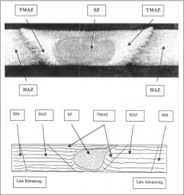
Recentemente si è diffuso l’impiego della Friction Stir Welding come tecnologia di giunzione delle leghe di Al. Si ottiene la saldatura senza passare attraverso lo stato liquido e con apporti termici assai più bassi
Il nocciolo (SZ, talvolta anche designato Nugget) contiene una struttura a grani fini ricristallizzati, all'interno dei quali vi sono fasi di equilibrio oppure precipitati rafforzanti in condizioni di sottoinvecchiamento. La TMAZ contiene grani stirati plasticamente con precipitati rafforzanti, o parzialmente disciolti ed eventualmente riprecipitati. Analoga alla TMAZ è la HAZ, dove però i grani sono quelli originari, mentre i precipitati rafforzanti hanno pure subito un'alterazione termica, ma meno intensa.

Slide 36
Leghe Al-Mn (Serie 3XXX)
Queste leghe non si possono rinforzare per invecchiamento.
La solubilita' del Mn nell' Al e' del 1,82% sebbene in realta' si arrivi solo al 1,25%.
La resistenza media di queste leghe e' di circa 110 MPa la presenza di Mg fa aumentare la resistenza fino a 180 MPa.
Queste leghe hanno buona duttilita', resistenza alla corrosione e saldabilta' ma una resistenza meccanica modesta. La lega piu' usata e' la 3003 (Al-Mn-Mg) con σy = 117 MPa, che possiede buona formabilita', saldabilita' e resistenza alla corrosione.
Scatolame
Lattine per bibite, alimenti, cosmetica.
Utensileria da cucina.
Scambiatori di calore.
Insegne, cartelli stradali.
Pannelli di copertura, edilizia, architettonica

Slide 37
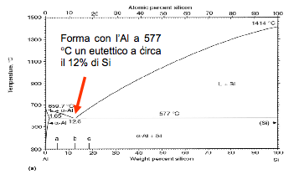
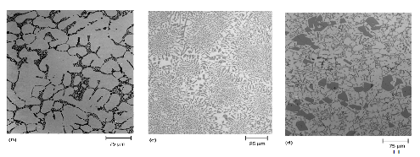
Leghe Al-Si (Serie 4XXX)
Le leghe Al-Si sono le piu' importanti fra quelle colabili.
Il silicio
diminuisce il ritiro (6.6% Al puro, 3.8% lega)
diminuisce la densita' (2.7-0.033%Si)
diminuisce α (23.5 - 0.3 %Si) 10⁻⁶
Fra queste leghe si ricordano la SILUMIN, contenente il 13% di Si (leggermente ipereutettica).
ANTICORODAL (2 - 6% Si),
ALPAX corrispondente alla composizione eutettica.
eutettico
Dendriti Al primario

Slide 38
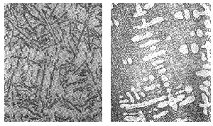
Leghe Al-Si (Serie 4XXX)
Generalmente le leghe Al-Si sono eutettiche o ipoeutettiche perche' eventuali particelle di Si ridurrebbero la lavorabilita' all' utensile. Queste leghe, per ottenere la piu' elevata duttilita' possibile, devono avere una struttura eutettica il piu' fine possibile e quindi si deve usare un’ alta velocita' di raffreddamento del getto
Non modificato
Una lega per colata consiste di una ben calibrata composizione chimica di:
silicio - elemento principale
elementi indurenti - Cu, Mg, Si (se ipereutettica) la forma e la distribuzione di queste fasi e' fondamentale
elementi di modifica - Na, Sr, Sn, Ca, Sb (0,005/0,015%), raffinano e modificano la forma dell'eutettico, alcuni elementi come il fosforo invece hanno un effetto deleterio.
Ti e B - raffinano significativamente la microstruttura e precipitano TiB2
Zn, Fe, Mn – PERICOLOSI precipitano in fasi grossolane e riducono le proprieta' della lega, impediscono la liquido eutettico di riempire i vuoti delle dendriti, generando cosi' porosita'.

Slide 39
Leghe molto usate sono
4032 (Al - 12Si - 1Cu - 1Mg - 2Ni)
viene utilizzata per i pistoni dei motori in quanto il Ni formando intermetallici permette una buona resistenza alle alte temperature. Ha buona forgiabilità e basso coefficiente di espansione termica.
A339 (Al - 17Si - 4Cu - 0,55Mg)
viene usata per blocchi motore in quanto il Mg precipitando sotto forma di Mg2Si aumenta la resistenza all'usura.

Slide 40
Leghe Al-Mg (Serie 5XXX)
Non trattabili termicamente
Il principale elemento di lega è il Mg, che conferisce doti particolari di resistenza alla corrosione, oltre a buona resistenza a caldo ed ottime doti di duttilità e lavorabilità.
Queste leghe sono
piu' leggere dell'alluminio, (2,7- 0.014 %Mg)
hanno buona lavorabilita',
buona resistenza alla corrosione in ambiente marino
sono facilmente saldabili
facilmente colabili
mantengono superfici lucide
Mg 0,8-5%, possono contenere anche Mn.
Caratteristiche meccaniche medio-elevate, migliorabili tramite deformazione plastica a freddo. Elevato allungamento a rottura.
Elevata saldabilità con metodi tradizionali
Applicazioni
Applicazioni architettoniche
Contenitori per alimenti, carburanti ed agenti aggressivi
Impieghi in ambiente marino
Impieghi criogenici o ad elevata pressione
Automotive (5005 – 5050) perche’ permettono un grado di finitura superficiale e lucentezza notevoli

Slide 41
Leghe Al-Mg-Si (Serie 6XXX)
leghe da trattamento termico
Il Mg e il Si si combinano a formare un composto, il siliciuro di magnesio Mg₂Si che a sua volta forma un eutettico con l'alluminio. E' la precipitazione del composto Mg₂Si dopo invecchiamento che permette a queste leghe di possedere una piu' che soddisfacente resistenza meccanica.
La loro resistenza alla corrosione e' piu' che buona e sono le piu' lavorabili tra quelle invecchiabili.
Quindi la combinazione di colabilita', resistenza meccanica, resistenza alla corrosione, lavorabilita' e formabilita', verniciabilita' le rendono molto attraenti all'industria automobilistica.
Caratteristiche elevate ma inferiori a 2XXX e 7XXX
Vengono utilizzate per applicazioni architettoniche, telai motociclistici e ciclistici, strutture saldate in genere

Slide 42
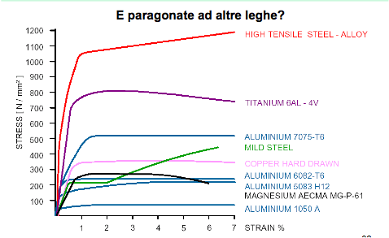
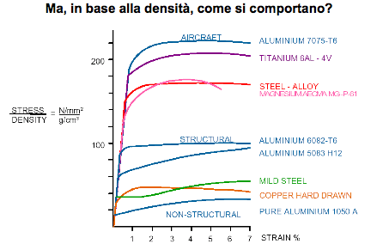
Leghe Al-Zn (Mg) (Serie 7XXX)
Trattabili termicamente
Il composto che precipita coerentemente e' il MgZn2.
Queste leghe sono, fra quelle dell'alluminio
quelle con la resistenza meccanica piu' elevata.
contengono Zn da 5 a 8% e Mg, Cu, Cr e Zr
Caratteristiche elevate per applicazioni high-end
Sensibili alla tensocorrosione, quindi addizioni di Cr
Invecchiano a T ambiente
Saldabilità elevata, senza cali prestazionali
Applicazioni
Aeronautica, aerospaziale.
Equipaggiamenti ultraleggeri, applicazioni militari.
Componenti altamente stressati.
Trasporti ferroviari civili.

Slide 43
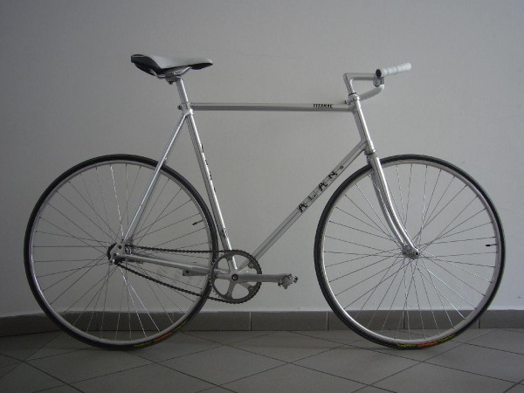
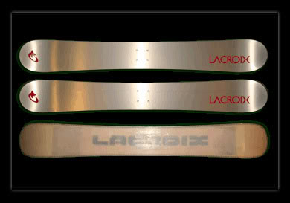
Leghe Al-Zn (Serie 7XXX) - TITANAL
Titanal
(88,6%Al - 7%Zn - 2,4%Mg - 1,7%Cu - 0,1%Zr - Cr - Ti)
lega che raggiunge i 690 MPa di rottura e 600 MPa di snervamento, con elevata tenacita'. Molto usata nella sport (sci, snowboard, corone dentate di biciclette)
Titanal provides more torsional stiffness, and gives a damper response. As a result, it is much easier to carve on icy slopes than with a regular skiboard - there is really no comparison. At first glance, a Titanal-enhanced skiboard would seem likely to help only folks who are already at the top of their game on the race course. However, carvers are reporting that Titanal improves the performance of any type of board (all-mountain, freecarve, race) for freecarving as well as racing, and for people with various degrees of carving skill. Presumably, if Titanal can smooth out the bumpiness from badly groomed ice, then it could theoretically benefit anyone.
"This is the ski that caused all the commotion last year. Sold out 4 months after introduction, this ski was designed and is used by Dominique Perret, the world famous extreme skier. This ski is not for the faint of heart, but for the all mountain extreme skier.
Power through powder and crud at speed with confidence, jump off the nearest cliff, or race on your nearest GS course. It is simply the fastest, the stiffest and the most precise extreme ski on the market today. This is truly an amazing ski".

Slide 44
Lega | σ rottura (MPa) | σ snerv (MPa) | Allung (%)
Titanal | 690 | 600 | 10
7075-T6 | 525 | 460 | 6
2014-T6 | 440 | 390 | 6
6061-T6 | 290 | 240 | 6

Slide 45
LAVORAZIONI DELLE LEGHE DI ALLUMINIO
Taglio
Si usano le stesse macchine usate per acciai a basso tenore di carbonio (cesoie). Si ha una deformazione del bordo che diventa importante per grandi spessori.
Per un taglio preciso e' preferibile, a partire da 8 mm, usare seghe a nastro o seghe a disco.
Si possono usare
V = 600 - 1000 m/min (utensile di acciaio rapido)
V = 800 - 1500 m/min (utensile di WC)
Si puo' usare anche il taglio ad acqua, con il vantaggio di non alterare lo stato metallurgico della lega.
Per spessori fra 1 e 60 mm si usano V = 3.5 - 0.030 m/min
Avendo l'alluminio una propensione all' "incollatura" si deve prevenire il grippaggio dell'utensile, usando un gioco molto elevato (6% dello spessore della lamiera), utilizzando un lubrificante e utensili rivestiti (CrN, TiN, TiCN)
Si puo' anche ricorrere al taglio al plasma. Grazie all' elevate velocita' (diversi metri al minuto) e alla possibile automazione, questo impianto puo' essere redditizio anche per piccole serie. La larghezza della zona alterata e' sempre piccola.
Piegatura e rullatura
Non si usano attrezzature specifiche, bastano le piegatrici a tavola ribaltabile, le rullatrici a rulli etc.

Slide 46
Imbutitura
L'imbutitura dell' alluminio e' piu' bassa di quella dell' acciaio.
In genere si usano leghe:
1050
3003
4006 4007
5052 5454 5086 5083 5183
2017-T4 6061-T4 (con successivo tratt. termico)
Il lubrificante da usare e' molto importante
oli interi (0.5 - 10 g/m² economici ma sporcano)
lubrificanti organici (devono venir essicati)
grassi (per imbutiture profonde ma difficili da eliminare)
vernici (con additivi antiattrito ma poi sporcano il metallo)
emulsioni (alto potere raffreddante ma richiedono metalli con ottima finitura superficiale per evitare rigature)
Fucinatura
Classico stampaggio a freddo o a caldo. Non presenta difficolta' importanti. Richiede comunque un controllo accurato della temperatura di fucinatura, di quella degli utensili e della lubrificazione. Infatti queste variabili influenzano lo scorrimento del materiale.
Si possono stampare anche pareti di soli 2 mm ma in questo caso si usano utensili complessi e costosi ma per grandi serie il pezzo e' "net shape".

Slide 47
lavorazione alla macchina utensile
Riguarda in genere le leghe da fonderia. Tornitura, fresatura, foratura, filettatura etc. non presentano problemi
Il modulo elastico dell' Al e' basso quindi si devono usare accorgimenti per i serraggi.
Si possono usare velocita' di taglio elevate (5.000 - 10.000 m/min). La maggior parte del calore viene disperso attraverso i trucioli cosi' non ci sono problemi di deformazioni.
Per leghe con Si > 6% si usano utensili con TiAlN, TiCN
Per leghe con Si > 12.7% si usano utensili in diamante policristallino.
Il diamante policristallino e' fondamentale per leghe MMC
Il lubrificante e' molto importante: olio solubile senza Cl o S che possono dare corrosioni.

Slide 48
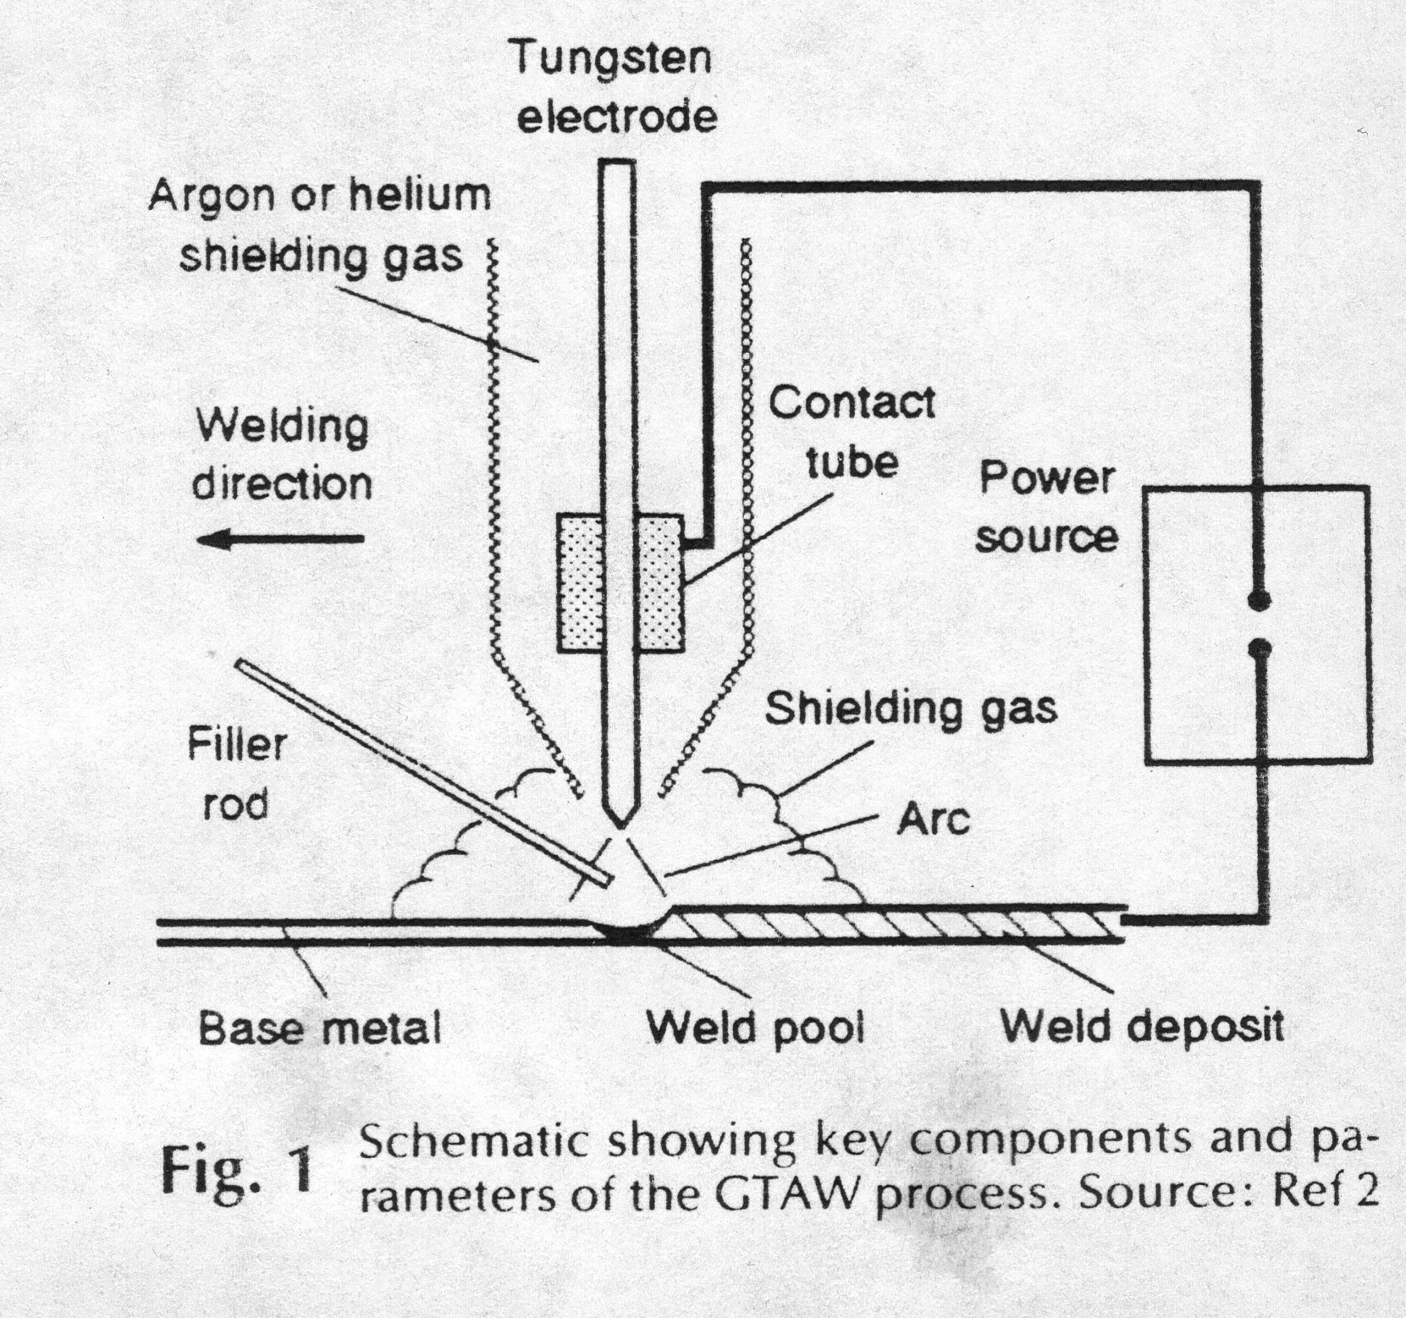
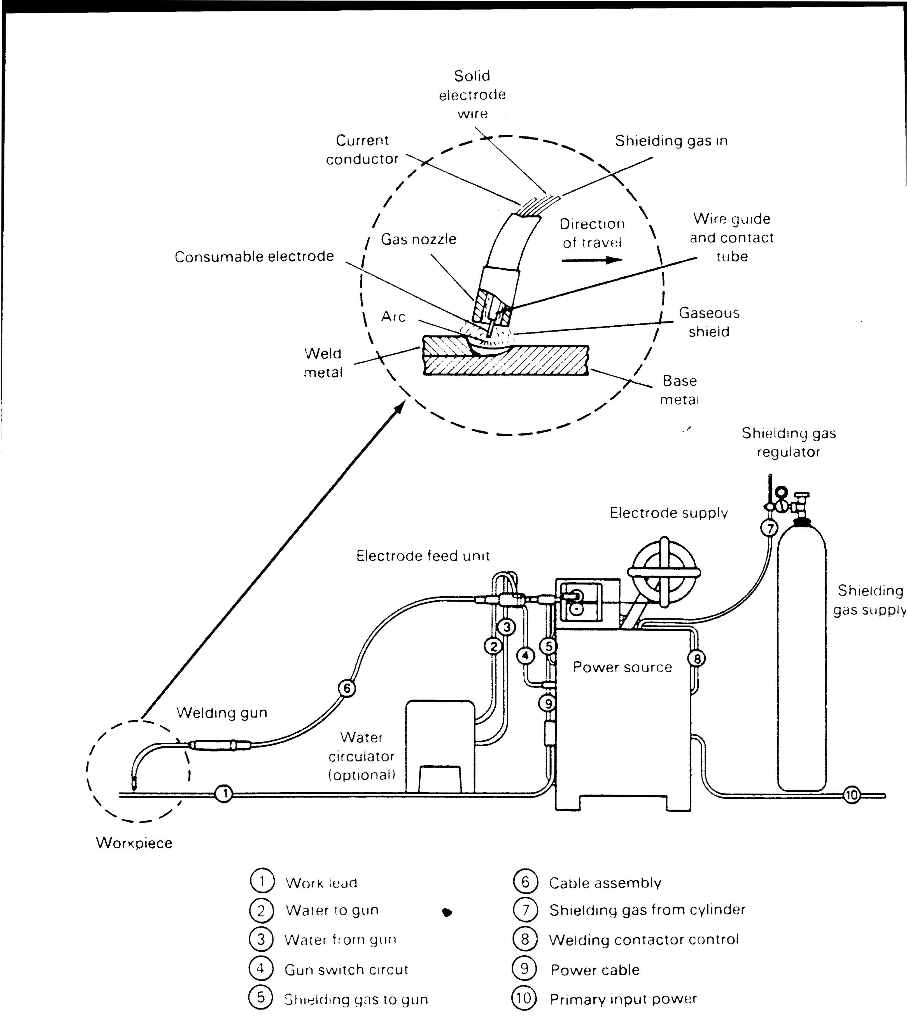
Saldatura
Ad arco in atmosfera inerte (Ar, He o miscela dei due)
saldatura con elettrodo infusibile - TIG
saldatura con elettrodo fusibile - MIG
TIG - a differenza degli acciai inox si usa una corrente alternata per il decapaggio e la fusione.
Indicato per spessori tra 1-6 mm. Automatizzabile ma non robotizzabile.
MIG - un filo di bobina serve contemporaneamente per elettrodo e da metallo di apporto. Si usa corrente continua e il pezzo viene collegato al polo negativo. Il metodo e' indicato per spessori > 4 mm. Automatizzabile e robotizzabile.
Se possibile si sceglie il MIG che permette anche saldature ad angolo

Slide 49
Brasatura
Come per la saldatura, anche nella brasatura la pulizia delle superfici condiziona la riuscita.
Si deve togliere lo strato di allumina ed evitare che si formi durante il riscaldamento.
Si parla di
brasatura forte (temp. > 450 C)
brasatura debole (temp. < 450 C)
brasatura forte. Come materiali d'apporto si usano
leghe 4343, 4045 e 4047 per brasatura in aria con flussanti corrosivi
leghe 4004 e 4104 per brasatura sotto vuoto
le leghe da brasatura forte devono avere almeno una temp di fusione > 620 C quindi leghe:
1050, 1100, 1200,
3003, 3005,
6060, 6063
2000 e 7000 non adatte
La temperatura di brasatura e' molto vicina ai 600 C, si deve controllare molto bene perche' e' vicina alla temperatura di fusione dell' Al, ma la brasatura forte e' molto usata per gli scambiatori di calore.
brasatura debole. E' possibile sulla maggior parte delle leghe di Al. Le proprieta' meccaniche del giunto sono basse ma quello in realta' si cerca e'
tenuta stagna
conducibilita' termica e/o elettrica
Le leghe d'apporto sono a base di Sn, Pb, Cd, Zn, etc. vanno comunque usate con flussanti adatti che vanno accuratamente eliminati dopo la brasatura perche' sono corrosivi per l'alluminio. per applicazioni in ambiente umido vanno evitate brasature dolci allo Sn, Pb e Cd (corrosione galvanica)
Per questi motivi la brasatura dolce subisce una forte concorrenza dall' incollaggio.

Slide 51
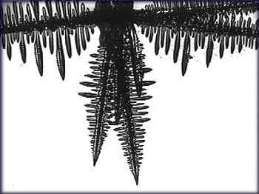
LA FONDERIA DELL' ALLUMINIO
La tecnologia di colata sono di vario tipo
colata per gravita': senza pressione imposta
colata con pressione imposta (pressocolata)
All'inizio della solidificazione, la ridotta agitazione termica fa si che alcuni gruppi di atomi si aggreghino secondo geometrie ben definite, costituendo cristalli elementari dispersi casualmente nella massa liquida.
Con il procedere della solidificazione altri cristalli si formano a fianco di ciascuno dei primi ripetendone l'orientamento spaziale e costituendo cosi' strutture policristalline dalla strana forma ramificata che ricorda gli alberi disegnati dai bambini.
Si chiamano DENDRITI dal greco dendron = albero Crescono gradualmente e in competizione tra di loro interconnettendosi a formare una rete in cui piano piano rimane il liquido piu' basso fondente (problemi quindi di omogeneita' nella composizione).

Slide 52
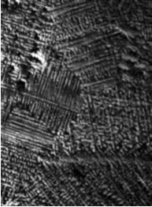
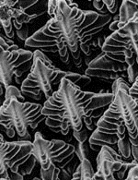
Le DENDRITI sono cosi' importanti perche' la loro forma, dimensione e velocita' di crescita influiscono profondamente sulle caratteristiche meccaniche, elettriche e chimiche finali del prodotto colato (e saldato).
Invece che le dimensioni dei grani, nei prodotti colati e' molto piu' importante un parametro chiamato DAS (distanza tra i rami delle dendriti). Come per le dimensioni dei grani, anche nel caso del DAS, e' importante che questo parametro sia il piu' piccolo possibile.
TRATTAMENTI DEL BAGNO
Depurazione o Scorificazione
Allo stato liquido l' Alluminio dissocia molecole d'acqua (umidita'). L' ossigeno forma ossidi (particelle dure e dannose) che devono venir eliminate dal bagno. Lo si fa trasformandole in scorie affioranti e quindi asportabili. I prodotti chimici usati vengono chiamati “flussi depuranti” inizialmente a base di criolite e cloruri di Na e Zn, ora criolite e KCl e MgCl₂.

Slide 53
Affinazione del grano
Il numero di nuclei puo' venir aumentato aumentando la velocita' di raffreddamento e/o inoculando germi eterogenei di cristallizzazione. Nel primo caso si devono usare forme metalliche ad alta conducibilita' termica, nel secondo si puo' usare Titanio (ma il suo effetto decade gia' dopo 10 min) oppure Ti e B (molto piu' efficace). Attualmente sono in commercio bacchette di lega Al-Ti-B da mettere direttamente nel bagno.
La Elkem Aluminium dopo anni di ricerca e sperimentazione ha sviluppato una nuova tecnica di affinazione permanente delle leghe ipoeutettiche Al - Si basata sempre sull'impiego di boro disciolto in soluzione solida nel silicio.

Slide 54
Il metodo ha il marchio SiBloy. Spesso molto difficile ottenere e' l'uniformita' dello spessore delle pareti del getto e della velocita' di raffreddamento. Le leghe da fonderia SiBloy risolvono questo problema.
Le loro caratteristiche piu' importanti sono: eliminazione della tendenza all'aumento delle dimensioni dei grani a causa del tempo di attesa prolungato. Questo inconveniente e' tipico dei metodi tradizionali di affinazione che prevedono l'aggiunta di TiB₂ alla colata: le particelle non solubili di TiB₂ tendono ad agglomerarsi determinando una progressiva riduzione dell'effetto affinante dei grani a causa del minor numero di precipitati TiB₂.
Con le leghe SiBloy si usa invece come affinante l'AlB₂ che non tende a formare agglomerati.
Inoltre si ha la possibilita' di rifondere le leghe piu' di una volta senza che si verifichino perdite di efficacia dell'effetto affinante. Cio' e' dovuto alle particelle di AlB₂ che si dissolvono e si riformano con estrema facilita'.
Eliminazione della dipendenza delle dimensioni dei grani dalla velocita' di raffreddamento. Cio' significa che l'uniformita' della struttura dei grani si estende a tutte le sezioni del pezzo fuso.
Efficienza di affinazione dei grani praticamente indipendente dalla temperatura di colata.

Slide 55
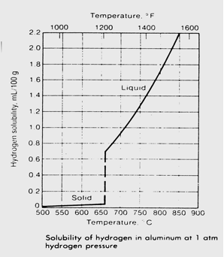
Degasaggio
Gli atomi di idrogeno entrano in soluzione nell' Al liquido (in funzione della sua temp). Durante il raffreddamento l' idrogeno non puo' piu' stare in soluzione e quindi formera’ molecole e quindi bolle
In teoria tutte le bolle dovrebbero essere concentrate nella materozza ma in realta' difetti di H sono spesso riscontrabili nei pezzi e sono molto pericolosi.
E' fondamentale quindi degassare il bagno.
Attualmente si usano gas insolubili quali Ar e N (meglio il secondo). Le bolle di H₂ si “legano” a quelle di N₂ per meccanismi di tensione superficiale
Modifica
Da “modification” ma piu' rappresentativo e' il tedesco veredelung = nobilitazione. Alcuni elementi trasformano la morfologia dell' eutettico Al-Si. I cristalli normalmente grossolani e aciculari diventano fini e arrotondati (globulari).
Inizialmente si usava Na ma c'erano vari problemi (tossicita', ossidabilita', assorbimento di O₂ e H₂, calo di efficacia dopo 1 ora).
Ora si usa Sr (0.008 - 0.04% efficace per circa 6 ore

Slide 56
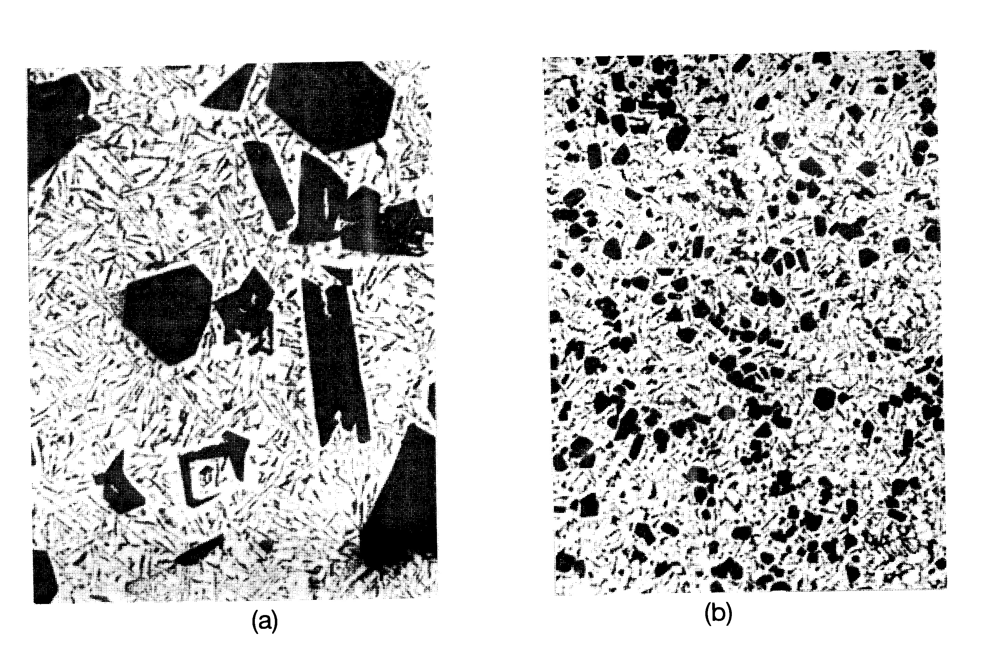
Influenza del FOSFORO
(deve essere bassissimo)
TECNOLOGIE DI COLATA
Leghe e getti in Italia | ton
Getti in terra | 10.400
Getti in conchiglia | 150.000
Getti pressocolati | 235.0000
Colata in terra
Colata in conchiglia
Pressocolata
Il modello deve comprendere anche il sistema di colata (cioè i canali verticali e orizzontali di forma e sezione calcolata che convogliano il metallo dall’imbuto di colata agli attacchi di colata) e le materozze, cioè le riserve di metallo liquido che, poste in posizione più elevata rispetto al getto, devono raffreddarsi per ultime alimentando le parti più massicce del getto per compensarne il ritiro volumetrico.

Slide 57
Colata in conchiglia
Il metallo riempie la forma per azione della gravità e quindi l’ingresso nella conchiglia deve essere situato ad un livello superiore per ottenere la giusta pressione metallostatica.
Colata per pressofusione
E’ la più diffusa per le grandi serie, a causa del basso costo di trasformazione abbinato al minor costo delle leghe secondarie utilizzabili, alla buona precisione dimensionale e all’ottimo grado di finitura superficiale.
l processo di colata sotto pressione si svolge iniettando il metallo ad alta velocità in uno stampo di acciaio tenuto chiuso e bloccato in una pressa idraulica che contrasta l’apertura dello stampo (ne esistono da 1.000 a 40.000 kN). La forza di iniezione è pari al 15% circa della forza di chiusura per le macchine piccole e al 7% per le grandi. Lo stampo è diviso in due semistampi, uno fisso e l’altro mobile. Il gruppo di iniezione è costituito da un contenitore orizzontale entro cui si versa il metallo e in cui scorre il pistone di iniezione.

Slide 58
Il tempo di riempimento della cavità non può avere valore casuale né può essere fissato arbitrariamente.
Per ottenere un buon pezzo pressocolato infatti è necessario che la cavità sia riempita completamente prima che avvenga la solidificazione del metallo nello stampo.
Il tempo in cui avviene questa solidificazione è legato ai seguenti fattori:
- intervallo di solidificazione (differenza di temperatura fra inizio e fine solidificazione propria di ciascuna lega);
- temperatura del metallo;
- temperatura dello stampo;
- spessori del pezzo.

Slide 59
THIXOFORMING - Semi-solid metal casting (SSM)
E' un processo di formatura del materiale allo stato semi-solido, che permette di combinare la formabilità dello stato liquido con la qualità dei pezzi formati allo stato solido, unendo quindi, i vantaggi delle tecniche convenzionali di fonderia con quelli di forgiatura (30-65% solido)
I componenti così ottenuti, presentando una microstruttura esente da difetti (in particolare porosità), possiedono proprietà meccaniche elevate associate di solito ai prodotti forgiati.
Il materiale allo stato semi-solido, sottoposto al processo THIXOFORMING, deve possedere particolari caratteristiche (proprietà thixotropiche) che gli vengono conferite tramite processi di agitazione (stir-casting) precedenti.
La formatura di materiale allo stato semi-solido, con proprietà thixotropiche, offre numerosi vantaggi.
Per effetto della viscosità più elevata rispetta alla lega allo stato liquido, si ha un riempimento più uniforme dello stampo con minore intrappolamento di gas e quindi, minore porosità.
L'utilizzo di materiale allo stato semi-solido consente di operare a temperature più basse, riducendo anche le contrazioni volumetriche, e quindi la porosità conseguente ad esse.
Inoltre, solidificando il pezzo in tempi più brevi, si hanno velocità di produzione più elevate.

Slide 60

Aluminium Beverage Can
Can End (5XXX Alloy - Mg rich)
Can Body (3XXX Alloy - Mn rich)

Slide 61
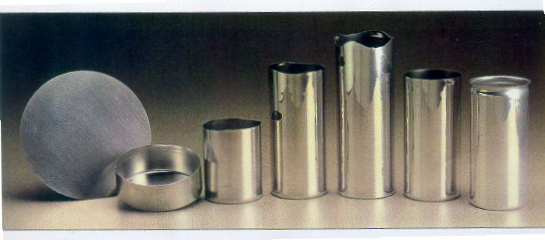
Drawn and Ironed (DI) Cans
The DI cans are cleaned, decorated and lacquered at the
customer plant prior to filling them with beverage.

Slide 62
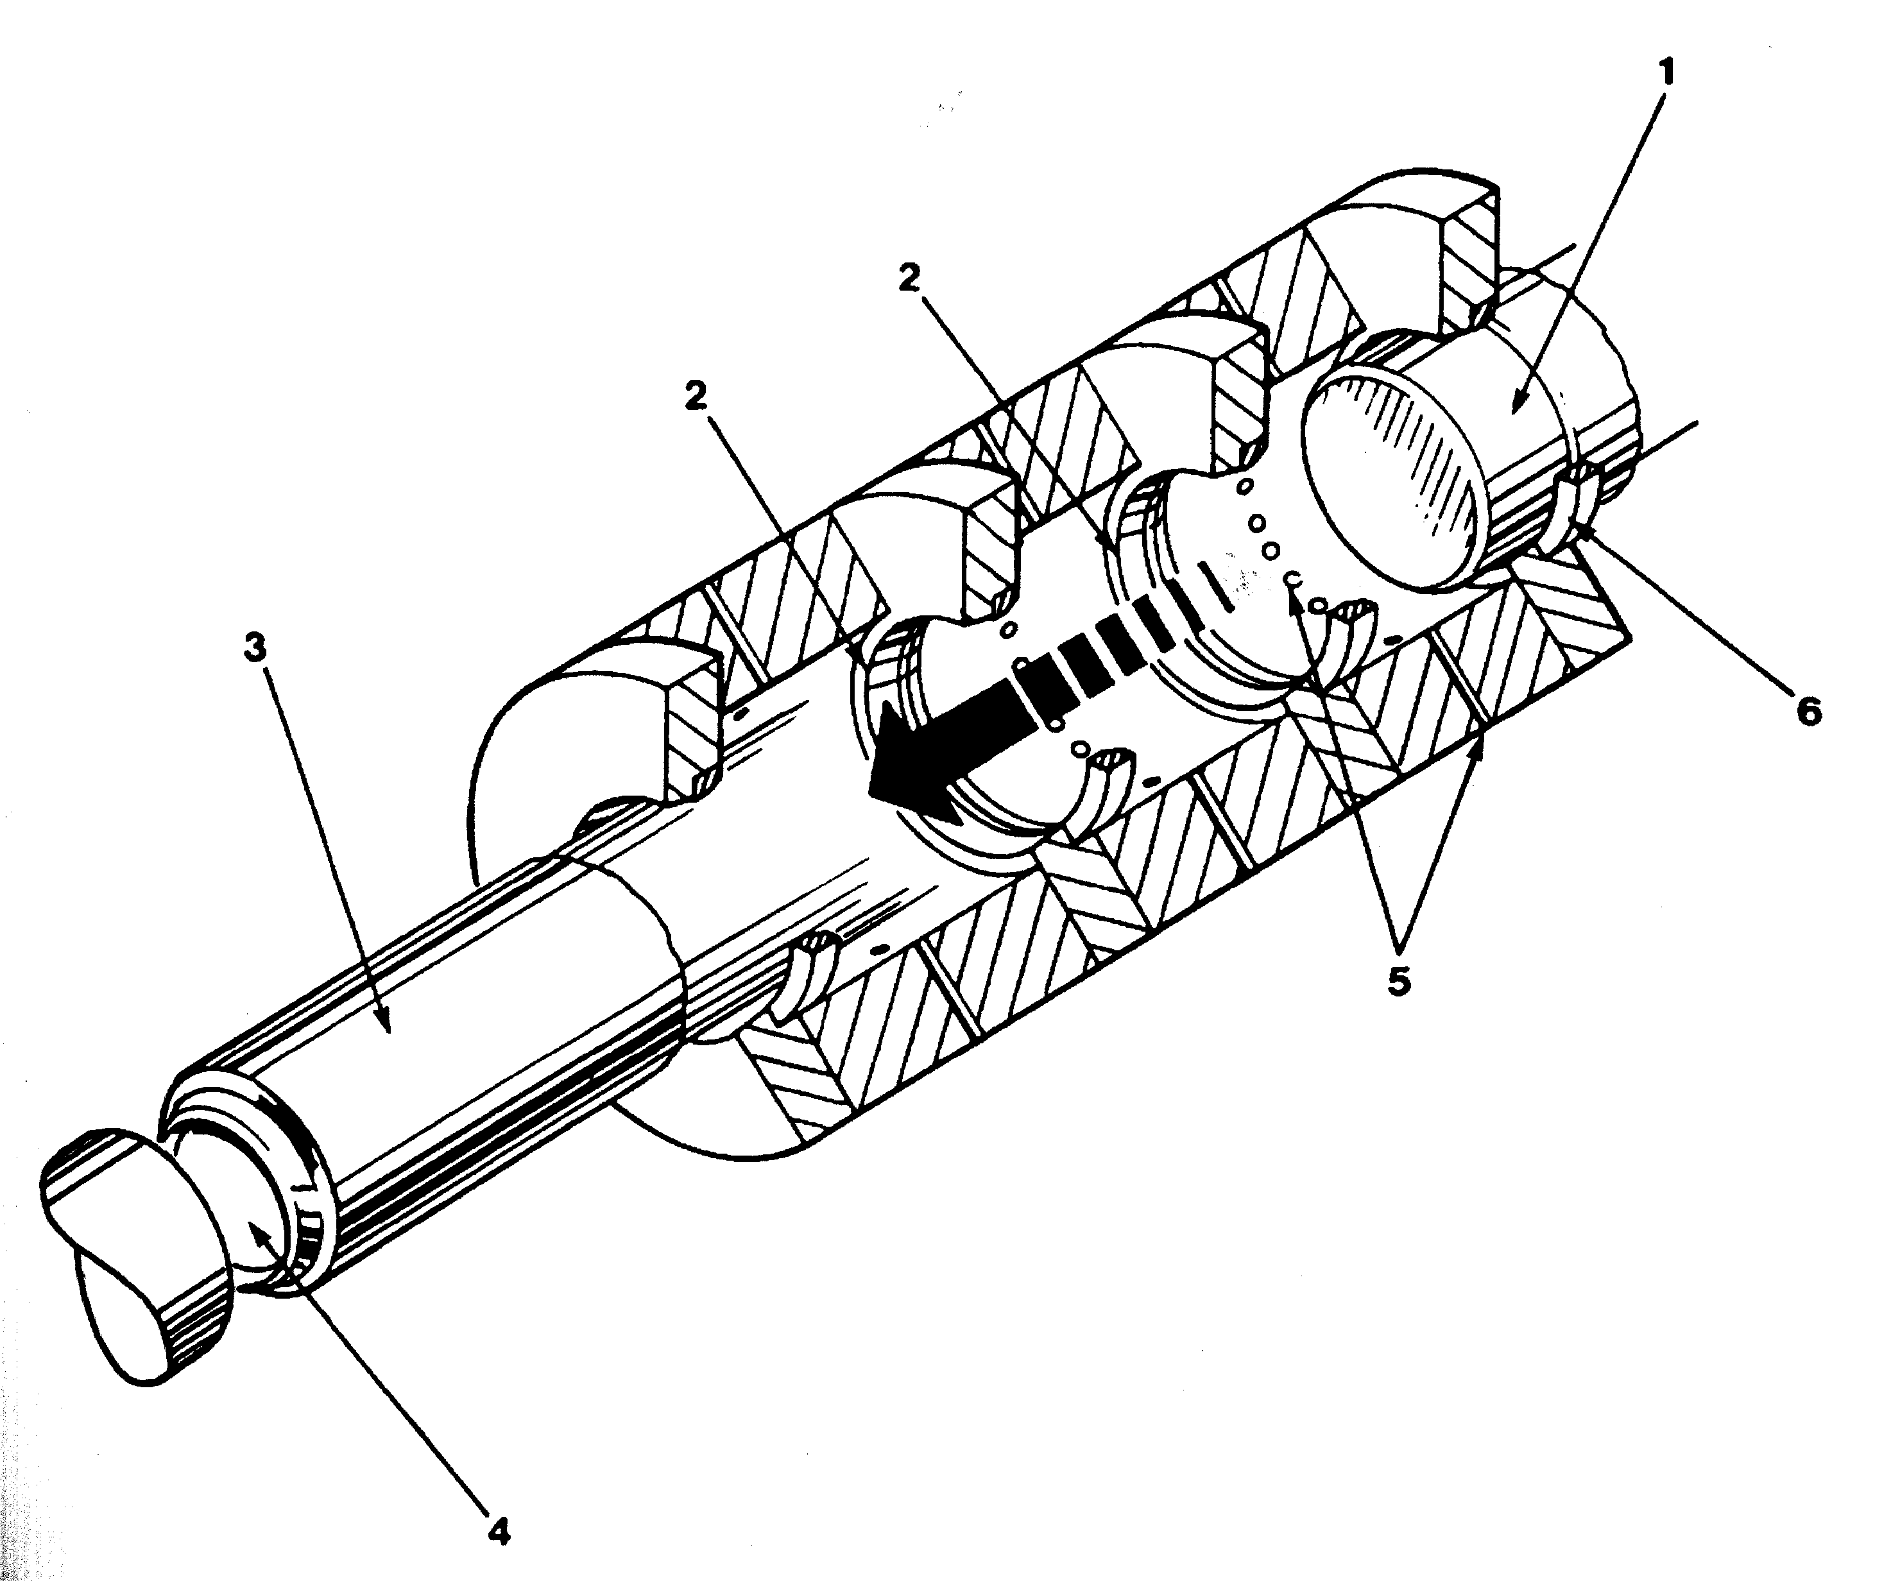
Drawing and Ironing (D&I) Process
Cup on Punch
Ironing Dies
Ironed
untrimmed can
Redraw Die
Cooling Ports
Dome tooling

Slide 63
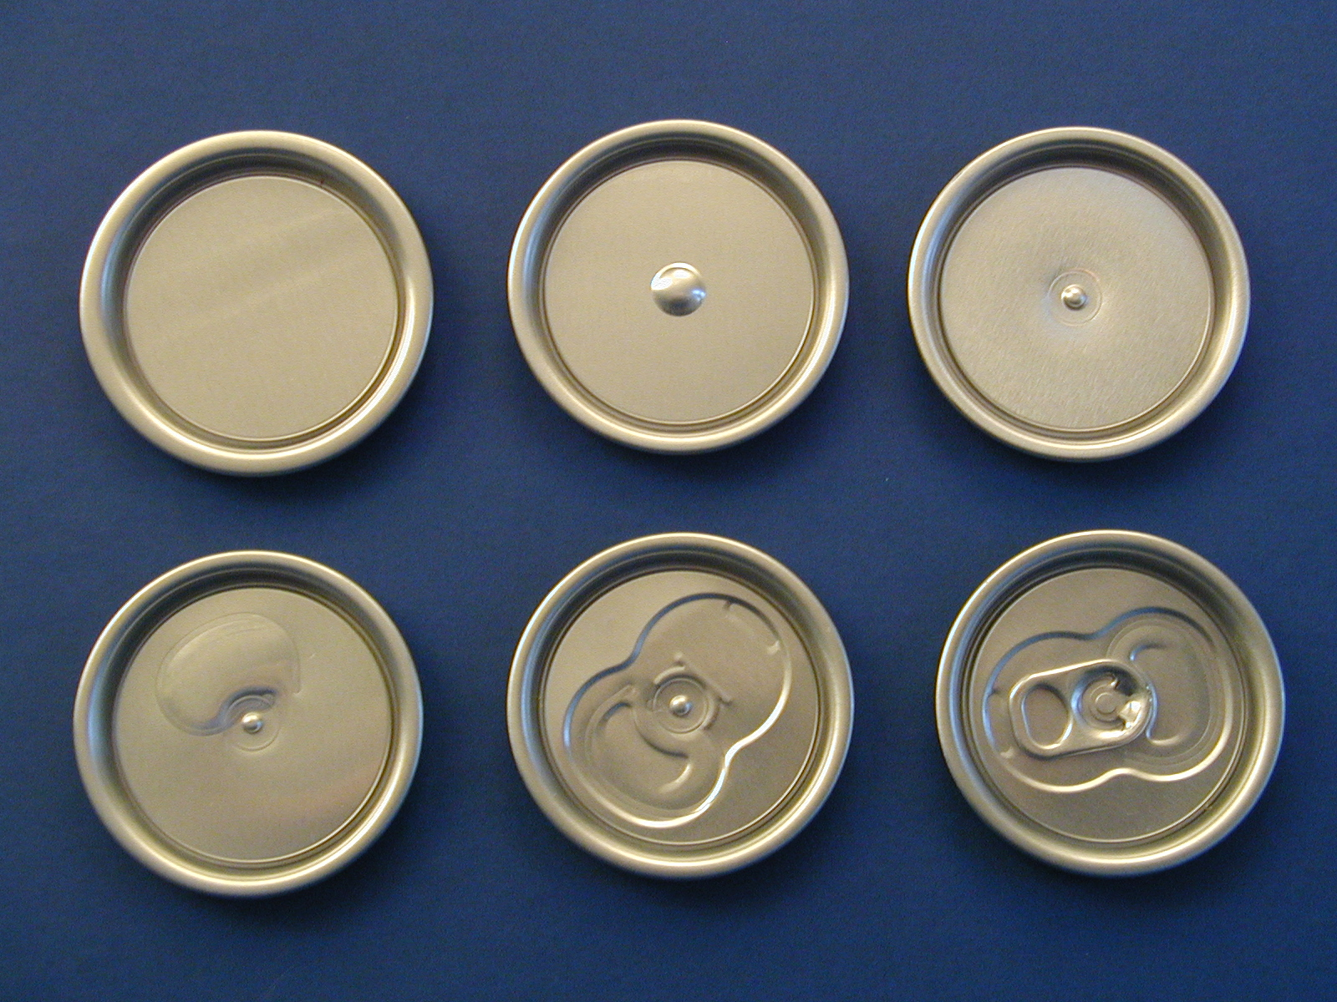
Can End Manufacture

Slide 64
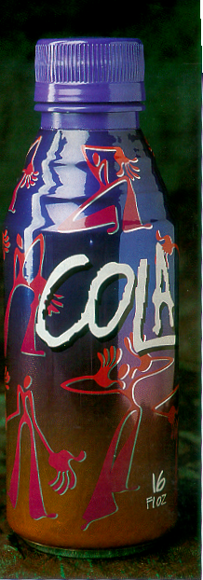
Cans in the 21st Century
Thinner, stronger and different shapes

Slide 65
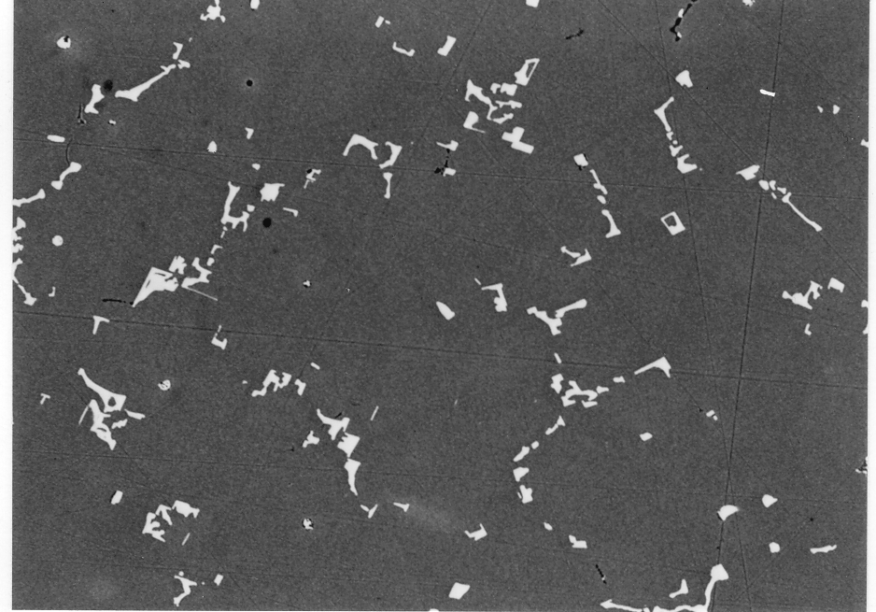
Influence of Intermetallic Particles
These are large particles (10-100 μm) formed in the matrix during solidification of the melt.
50 μm

Slide 66
Constituent Particle Formation
During Solidification
Major Alloying
Elements
Trace Chemistry
As-cast Particle
Population
Phase type
Size Distribution
Spatial Distribution
Morphology
Grain Refiner
Solidification
Conditions

Slide 67
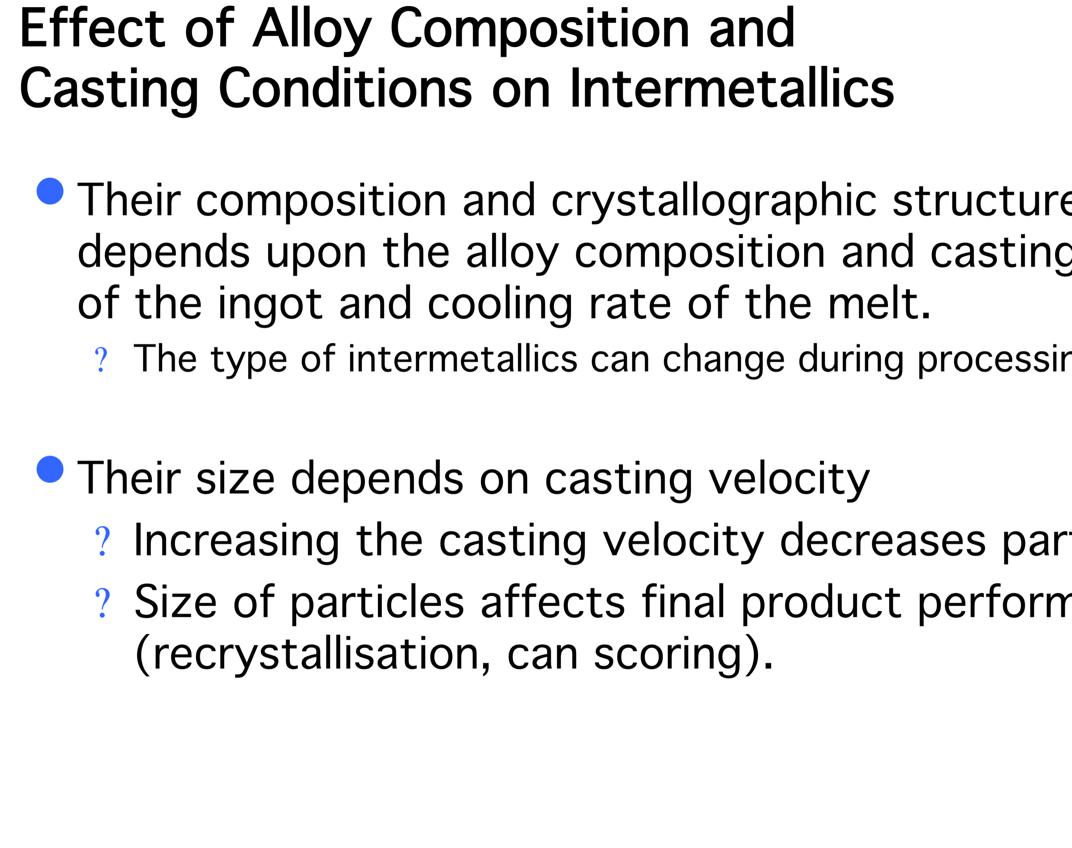

Slide 69
Leghe del TITANIO
Il titanio puro e' polimorfo esistendo in due strutture:
il titanio α a reticolo esagonale compatto stabile fino a 882 C
il titanio β, cubico a corpo centrato stabile fra 882 C e la T di fusione che e' di 1678 C.
Le proprieta' del titanio a temperatura ambiente sono molto interessanti
• densita' = 4,51 g/cm³
• σ_{y} = 460 MPa e σ_{T}= 560 MPa ε= 22%, HB = 200 - 220 (bassa!)
• se viene laminato σ_{T} = 800 MPa e ε= 8%
• modulo di Young = 114 GPa
• non e' magnetico
• conducibilita' termica = 19 W/m C
• coefficiente di espans. termica = 8,4 x 10⁻⁶ C
Dal punto di vista della resistenza alla corrosione il titanio ha un ottimo comportamento in molti ambienti paragonabile a quello di un acciaio inossidabile 18/8. La resistenza del titanio all'acqua di mare e' paragonabile a quella del platino, la resistenza all'erosione e' anche altissima (acqua di mare ad alta velocita' e vapore in pressione), 20 volte superiore a quella delle leghe Cu-Ni.

Slide 70
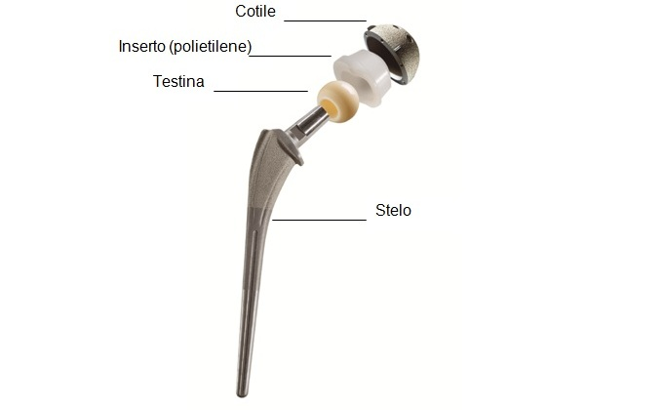
All'incirca il 95% del titanio viene consumato in forma di ossido (TiO₂), nelle vernici, nella carta, nei cementi per renderli più brillanti e nelle plastiche. Le vernici fatte con il biossido di titanio riflettono molto bene la radiazione infrarossa e sono quindi molto usate dagli astronomi.
Il consumo mondiale di Titanio (2007) e’ stato di circa 125.000 ton
- aeronautico e difesa (48.000 ton)
- chimico, petrolchimico, energetico, edile (48.000 ton)
- beni di consumo (10.000 ton)
- biomedico

Slide 71
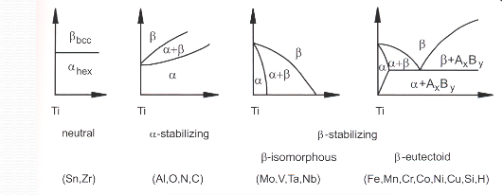
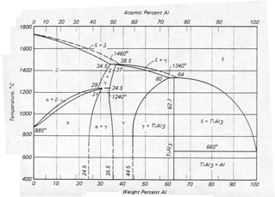
A temperatura ambiente il Ti ha struttura cristallina esagonale chiamata alfa; a circa 882°C, la fase alfa si trasforma in una struttura cubica a corpo centrato, chiamata beta, che è stabile fino al punto di fusione 1660 C
Leghe industriali del titanio
La principale influenza degli elementi aggiunti al titanio e' quella di allargare o di restringere i campi di esistenza della fase a.
1 = Al, O, N, C, Ga (α stabilizzanti)
2 = Mo, W. V, Ta (β stabilizzanti)
3 = (diagrammi con eutettico), Cu, Mn, Cr, Fe, Ni, Co, H
------ = inizio e fine trasformazione martensitica
Tra gli elementi stabilizzanti della fase α si ricordano principalmente Al, O, N
Questi elementi hanno inoltre la proprieta' di produrre un indurimento della fase solida a.
stabilizzanti della fase β sono invece altri elementi quali il V, Mn, Cr, Fe, Nb, Mo, Ta.
I due piu' importanti sono il V ed il Mo. Il Mo e’ poco usato, poiche' ha un' alta densita'

Slide 72
Leghe α
Le leghe alfa sono un pò meno resistenti a corrosione rispetto al titanio non legato, ma possiedono resistenza maggiore sia di quest’ultimo che di tutte le altre leghe di titanio; inoltre, resistono all’ossidazione ad alte temperature (300°C - 540°C) e presentano miglior saldabilità rispetto ai vari tipi di titanio CP ed ottima duttilità.
I livelli di resistenza a temperatura ambiente, comunque, sono i più bassi e queste composizioni non rispondono a trattamento termico.
La principale variabile microstrutturale delle leghe alfa è la dimensione del grano.
Vengono divise in tre gruppi:
• solamente fase α
• fino a 2% di fase β (near α)
• invecchiabili (fino a 2.5% di Cu) - Ti2Cu

Slide 73
La lega piu' nota del primo gruppo e' la
Ti - 5Al - 2.5Sn (adesso anche ELI)
σ = 850 MPa. (puo’ operare anche a -200 C)
Una tipica lega near α e' la
Ti - 11Sn – 2.25Al - 5Zr - 1Mo - 0,2Si
Lo Sn e' migliore dell' Al (s.s.) ad alte temperature
Zr da anche s.s.
Mo stabilizza la fase β
Si si scioglie nella fase α e aumenta la resistenza meccanica e quella al creep
Sono state messe in commercio nuove composizioni con 0.2% di Pd per migliorare la resistenza alla corrosione (1500 volte meglio) e altre composizioni chiamate ELI per migliorare la tenacita'.

Slide 74
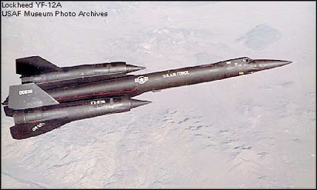
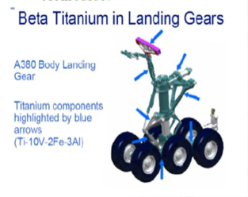
Leghe β
Si possono ottenere σ = 1400 - 1500 MPa ma sono fragili
La prima lega ad essere stata sviluppata e' stata la
Ti - 13V - 11Cr - 3Al usata per alcune parti del SR-71 Blackbird (3200 km/h)
Tra le nuove leghe β si distingue la Ti - 10V - 2Fe - 3Al usata per il carrello del Boeing 777 (-270 Kg)
Leghe α/β (β 10-20%)
Queste leghe a struttura bifasica sono ottenibili bilanciando opportunamente la percentuale degli elementi di lega. Le leghe α/β possono venire rinforzate con una tempra seguita da un invecchiamento
Il trattamento termico che produce la resistenza piu' elevata consiste in un riscaldamento alla massima temperatura consentita dal campo di esistenza delle fasi α+β seguito da una tempra e da un invecchiamento a circa 500 C, in questo modo precipitano composti molto duri e piccoli.
Queste leghe sono le piu' usate fra quelle del titanio, infatti offrono resistenze elevate σ = 1400 MPa e sono saldabili (con particolari accorgimenti).
Tipiche leghe di questa classe sono la
Ti - 6Al - 4V
σ_{T} = 1200 MPa, ε= 12%

Slide 75
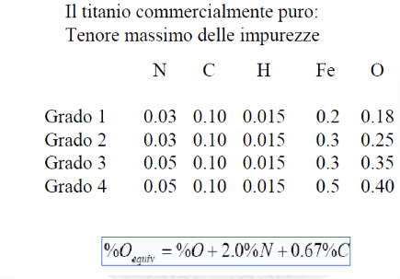
Il titanio commercialmente puro
Ci sono sei tipi di titanio commercialmente puro (CP) ed ognuno contiene una diversa quantità di impurezze; il titanio CP “Grade 1” è il più puro.
In generale, sono solo tre le tipologie di maggior rilievo queste contengono dal 99.01% al 99.5% di titanio, più piccole quantità di Fe, C, H2, N2 ed O2. Tali elementi sono presenti normalmente in forma residuale e non hanno un effetto significativo sulle proprietà meccaniche; quindi, in senso stretto, il titanio CP è una lega di titanio e di elementi interstiziali.
Un tipo contiene da 0.15% a 0.20% di Pd per migliorare la resistenza agli ambienti debolmente riducenti, come acido solforico ed acido cloridrico diluiti.
Generalmente, il Ti non legato è utilizzato in applicazioni in cui si desidera un’ottima resistenza a corrosione ed in cui l’alta resistenza non è un fattore determinante. Nel titanio CP, inoltre, l’ O2 funziona da rinforzante controllato: la resistenza aumenta se aumenta la quantità di O2 all’interno di un range controllato, poiché troppo O2 produce un infragilimento del materiale.

Slide 76


The effect of temperature on the yield strength of selected titanium alloys.

Slide 77

LEGHE DEL MAGNESIO
Il magnesio e' il piu' leggero dei metalli di interesse industriale; il peso specifico di 1,74 g/cm³ e' circa i 2/3 di quello dell' alluminio, questa sua proprieta' ha dettato le sue applicazioni e quelle delle sue leghe perticolarmente nell' industria automobilistica ed aeronautica, in quanto capace di fornire, a parita' di caratteristiche meccaniche con le leghe di alluminio, riduzioni di peso del 30%. Questa caratteristica e' particolarmente importante quando vi sono componenti che ruotano ad alta velocita' e quindi l'esigenza di ridurre al minimo l’inerzia.
Inoltre il Mg e' unico tra i metalli per la sua capacita' di assorbire energia anelasticamente quindi ha ottime doti di smorzamento e resistenza agli shocks, quindi si costruiscono sempre piu' "corpi" di macchine fotografiche, computers (portatili), air bags etc.

Slide 78
Si deve comunque ricordare che per il magnesio
E = 45 GPa
T_{f} = 651 C
Il magnesio e' molto abbondante sulla cresta terrestre (2,7%) i minerali piu' abbondanti sono:
MgCO₃.CaCO₃ dolomite MgCO₃ giobertite MgCl₂.KCl.6H₂O carnellite
In realta' la sorgente principale di magnesio e' l'acqua di mare (0.13 Kg/m³).

Slide 79
Il magnesio cristallizza nel sistema esagonale (c/a=1,624), ha quindi tre soli piani di scorrimento contro i 12 dell'alluminio (CFC) ed e' percio' meno plastico e deformabile solo a caldo a circa 50 dalla sua Tf.
La sua resistenza a trazione e' circa 150 MPa se forgiato passa a circa 250 MPa con deformazioni del 10%
Il suo raggio atomico e' 0,32 nm sono quindi facili le soluzioni solide.
Al, Zn, Ce, Y, Ag, Th, Zr sono quelli piu' solubili mentre il Cd da' una s.s. totale (come Cu-Ni)
Molte leghe del magnesio sono invecchiabili ma i precipitati non sono efficaci come quelli che si ottengono con le leghe del Al. Nel 1937 si scoprì che lo Zr manteneva piccole le dimensioni dei grani di Mg (NB. lo Zr e' esagonale ed ha parametri di cella molto simili a quelli del Mg). Le particelle di Zr agiscono come siti di nucleazione eterogenea per i grani di Mg.
Il sistema piu' vecchio, ma ancora piu' usato per getti e' il: Mg - Al - Zn
                Quello per forgiatura: Mg - 1,5 Mn

Slide 80
Una discussione sul comportamento delle leghe di Magnesio deve prendere in considerazione il comportamento a corrosione. La pellicola di ossido, Mg(OH)_{2 ,} che si forma, offre una debole protezione. I problemi inoltre si presentano in seguito all’accoppiamento galvanico che richiede la protezione quando si è contatto con altri metalli.
Mentre le leghe del magnesio esibiscono generalmente la buona resistenza della corrosione durante l'esposizione atmosferica, la loro predisposizione a corrosione in ambienti contenenti cloruri è stata una limitazione all'applicazione su larga scala di queste leghe.
Il Ferro e’ l’elemento piu’ deleterio per la corrosione, perché viene introdotto dalle lingottiere d'acciaio. Si pensi che l’aumento da 0.01 a 0.025% in peso di Fe fa aumentare di un ordine di grandezza la velocita’ di corrosione.
Spesso in lega si aggiunge Manganese (circa 1%) perché migliora la resistenza della corrosione delle leghe del magnesio, perché impedisce la formazione di precipitati Al₃Fe.

Slide 81
DESIGNAZIONE DELLE LEGHE
Non esiste una designazione internazionale, si tende ad utilizzare quella dell' ASTM
Le leghe del magnesio vengono designate con due lettere che rappresentano gli elementi piu' importanti presenti e dei numeri che ne indicano la percentuale.
A=Al B=Bi C=Cu D=Cd E=terre rare F=Fe H=Th K=Zr L=Li M=Mn N=Ni P=Pb Q=Ag R=Cr S=Si T=Sn W=Y Y=Sb Z=Zn
Alla fine ci sono altre due lettere, la prima indica il numero della lega sviluppata, la seconda i trattamenti termici che essa ha subito.
F = nessun trattamento
H = laminazione
T = trattamento termico
T₅ = invecchiamento artificiale dopo colata
T₆ = solution hardening + tempra+invecchiamento
T₇ = " " + stabilizzazione

Slide 82

ES: AZ 61 A-F
Questa lega ha il 6% di Al, 1% di Zn e' la prima lega sviluppata con questa composizione e non ha subito alcun tipo di trattamento termico

Slide 83
LEGHE Mg - Al
La solubilita' max. dell'alluminio e' 12,7% a 437 °C ma scende al 2% a RT
Comunemente queste leghe, sviluppate in Germania durante la I guerra mondiale, contengono l' 8-9% di Al e piccole quantita' di Zn e Mn (leghe Elektron). Si usano fino a 120° C, se la quantita' di alluminio scende a circa il 4% si possono usare fino a 150° C.
L' Al migliora la resistenza alla corrosione atmosferica del magnesio, ne aumenta il limite di snervamento ma diminuisce la duttilita’.
Le caratteristiche meccaniche sono mediocri, allo stato di getto hanno resistenze di circa 170 MPa se forgiati raggiungono i 300 MPa con allungamenti rispettivamente del 3 e 12%
    La lega piu' usata e' la AZ 91 C (Mg - 9Al - 0,7Zn - 0,2Mn)
La resistenza alla corrosione e' ridotta dalla presenza di impurezze che agiscono da catodi rispetto al Mg (fondamentalmente Fe, Cu, Si e Ni). Leghe piu' pure quali AZ 91 D (0,004% Fe max., 0,001 Ni, 0,015 Cu, 0,17 Mn min.) sono le piu' usate attualmente in quanto hanno una resistenza alla corrosione in acqua salata che e' 100 volte superiore a quella della AZ91C.

Slide 84
LEGHE Mg - RE
ZE 41 (Mg - 4,2Zn - 1,3Ce - 0,6Zr)
buona resistenza fino a 150 C (scatole di trasmissione degli elicotteri, parti di motori e carlinghe di aerei)
ZE 33 (Mg - 2,5Zn - 3Ce - 0,6Zr)
usata fino a 250 C
Una recente innovazione usa l' ittrio che e' solubile fino al 12,5%. Il problema e' che l'ittrio e' altofondente (1500 C) e molto affine all'ossigeno. Si preferisce quindi usare leghe Y - Nd - Er.
Si ha invecchiamento che e' dovuto al composto: Mg₁₂NdY
La prima lega in commercio e' stata la:
WE 54
(Mg - 5,25Y - 3,5RE - 0,45Zr)
RE = 1,5-2% Nd
snervamento = 200 MPa rottura = 275 MPa deformazione = 4%

Slide 85
Per migliorare la resistenza al creep (fino a 350 C) si utilizzano leghe al torio, si migliora anche la colabilita' e la possibilita di saldarle. La situazione migliora ancora se si aggiunge anche lo zinco.
L'invecchiamento e' dovuto al: Mg₃Th e Mg₂₃Th₆.
HK 31 (Mg - 3Th - 0,7Zr)
HZ 32 (Mg - 3Th - 2,2Zn - 0,7Zr)
ZH 62 (Mg - 5,7Zn - 1,8Th - 0,7Zr)
snervamento = 150 MPa rottura = 240 MPa
Queste leghe hanno applicazioni in campo militare ma le leghe con il torio sono ritenute radioattive e quindi molto costose.
Le leghe contenenti terre rare aumentano la loro resistenza se si introduce dell' argento. QE 22 (Mg - 2,5Ag - 2Nd - 0,7Zr)
Si forma il composto Mg₁₂Nd₂Ag.
L’ Ag incrementa la resistenza meccanica del 50 % inoltre ogni punto percentuale di Ag fa diminuire – all'incirca – la velocità di corrosione della lega di un 30 %.

Slide 86
Mg-Li (dette anche leghe super leggere, densita’ anche 1,3 g/cm³)
Per ottenere ulteriori diminuzioni del peso delle leghe Al-Li non è possibile esagerare con il contenuto di Li, in quanto si causerebbe la formazione della fase δ AlLi, con conseguente peggioramento delle proprietà meccaniche
L’aggiunta di Li in percentuale in peso del 10% ad una lega a base di Mg provoca una stabilizzazione della struttura b.c.c. rispetto a quella h.c.p., con conseguente aumento della duttilità, vista la maggior deformabilità intrinseca di questa struttura. Inoltre si ha la formazione di diverse microstrutture a due fasi, con conseguente aumento dello sforzo di snervamento e aumento della percentuale di allungamento uniforme ottenibile (deformazioni 30-40% e resistenza 170-180 MPa)
Però queste leghe presentano anche notevoli problemi.
Infatti data l’indipendenza della solubilità dalla temperatura, non è possibile effettuare un indurimento per precipitazione, per cui la resistenza meccanica non è elevata. Inoltre queste leghe soffrono il creep, data la bassa temperatura di fusione. Il problema dell’impossibilità di effettuare precipitation hardening può essere risolto con l’aggiunta di altri elementi in lega; ad esempio, l’aggiunta di Al porta ad indurimento per soluzione e, per quantità superiori al 2% in peso, alla formazione delle fasi Li2MgAl (metastabile, si dissolve facilmente) e LiAl (che però porta a fragilità ). Un aumento delle proprietà del materiale è ottenuto mediante una solidificazione rapida, che porta ad una modifica microstrutturale favorevole ad una maggiore resistenza meccanica.

Slide 87
APPLICAZIONI
La prima “importante” applicazione commerciale delle leghe del Mg e’ stata la scatola della trasmissione delle VW “maggiolino”, la scatola pesava 17 Kg e consentiva un risparmio di ben 50 Kg rispetto allo stesso pezzo fatto in ghisa.
In realta’ gia’ nel 1921 si erano usate leghe del Mg in un autovettura. Si trattava di una vettura Ford da gara in cui i pistoni erano il lega Mg e in queIl’ anno l’auto vinse la gara Indy 500. I pistoni permettevano accellerazioni e decellerazioni piu’ rapide, oltre a cio’ la riduzione di peso riduceva i consumi e quindi le fermate ai box.
Oggi il sedile della Mercedes (leghe AM50 e AM20) pesa 8,4 Kg uno analogo in acciaio peserebbe 35 Kg e richiederebbe 20 - 30 operazioni di stampaggio saldatura etc.
Attualmente l’ Alfa ha in produzione un sedile in lega AM60B che pesa solo 2.2 Kg.
Nella Porsche 911 ci sono circa 53 Kg di leghe di magnesio.
Alcune portiere in fase sperimentale pesano 5.9 Kg contro i 15.4 di una corrispondente in acciaio.

Slide 88
Sviluppo dei processi
Il processo che al momento viene utilizzato maggiormente è la presso-fusione, ma vi sono altri metodi per la produzione di componenti in Magnesio, come la colata in sabbia e la colata in conchiglia. La scelta del particolare sistema dipende da molti fattori, come le proprietà richieste dal prodotto finito, dalla forma e dalle dimensioni e anche dalla colabilità della lega.
I vantaggi della presso-fusione delle leghe di Mg possono essere così sintetizzati:
· Elevata produttività
· Alta precisione
· Elevata qualità e finitura superficiale
· Possibilità di ottenere una microstruttura fine
· Pareti sottili e si ha la possibilità di ottenere strutture a geometria complessa
· Elevata fluidità della fusione
· Incrementi di velocità del processo fusorio del 50%
· Si utilizzano stampi in acciaio, con conseguente aumento della vita degli stessi
· Bassa dispersione termica, risparmio energetico durante il processo
· Buona lavorabilità alle macchine utensili
· Riduzione di circa il 50% del costo utensili

Slide 89
Vi sono anche degli svantaggi nell’utilizzo della presso colata delle leghe di Magnesio:
· Porosità dovuta al gas intrappolato durante il processo
· Pareti spesse ottenibili solo con piccoli gradi di inclinazione
· Proprietà meccaniche limitate nel caso di presso-fusione di leghe poco costose
· Intervallo limitato delle leghe utilizzabili
· Bassa resistenza a creep, dovuta alla grana fine ottenibile dal processo
· Colabilità limitata (elevati costi) delle leghe resistenti a creep : Mg – Al – RE
· Non si possono effettuare trattamenti termici successivi
· Non è conveniente effettuare la saldatura post-processo
il problema della porosità è stato eliminato con l’utilizzo del processo di presso-colata in vuoto. :

Slide 90
Ulteriori migliorie sono state raggiunte mediante l’utilizzo della Squeeze–Casting e della Tixotropic–Casting; il primo sistema la lega fusa viene inserita nello stampo mediante elevata pressione ma con un basso tasso di scorrimento esso consente di ottenere a costi vantaggiosi ed in modo ripetitivo componenti di forma quasi finita con caratteristiche strutturali che li rendono particolarmente idonei per molte applicazioni specifiche. Il metodo è basato essenzialmente sulla infiltrazione sotto pressione con metallo liquido di una preforma porosa pre-riscaldata di fibre ceramiche posta nella cavità dello stampo: la pressione applicata deve essere sufficientemente elevata per assicurare una buona interfaccia tra le fibre e la matrice (nel caso di produzione di MMCs) e per eliminare la porosità da gas ed il ritiro del metallo nel corso della solidificazione.

Slide 91

Potenze di lavorazione rapportate a quella del magnesio

Slide 92
Nonostante gli indubbi pregi, il Mg è spesso considerato una materiale pericoloso, incendiabile, esplosivo, difficile da lavorare e che quindi è meglio non trattare.
Ma cosa può favorire la combustione? Parlando di lavorazione per asportazione, i fattori che possono innescare una combustione sono essenzialmente le velocità di avanzamento troppo basse, l’impiego di utensili non adeguati e la presenza di scintille da lavorazione che possono entrare in contatto con polveri di magnesio, o trucioli fini, che sono facilmente infiammabili.
Il rischio combustione può essere tenuto sotto controllo grazie al taglio con utensili ben affilati e con ampi angoli di spoglia inferiore e a grandi avanzamenti che comportano truciolo di grosso spessore. E’ da notare come la combustione difficilmente si verifichi in sgrossatura, operazione caratterizzata da importanti volumi di truciolo.
Occorre anche ricordare che nella lavorazione a secco con alta velocità di taglio, l’accumulo di materiale sul fianco dell’utensile aumenta l’attrito e quindi il calore, con il rischio di incendio, che si può sviluppare quando il cuore del materiale raggiunge il punto di fusione. Questa è una situazione che può presentarsi più facilmente in finitura dove i trucioli sono più corti, quindi con un comportamento che può essere assimilato a quello delle polveri. Quando la lavorazione prevede l’impiego di lubro-refrigerante, va tenuto presente che lo smaltimento del fluido esausto, essendo ricco di trucioli e polvere di magnesio, va trattato con attenzione. Infatti, lavorare in sicurezza significa anche evitare l’accumulo di truciolo e/o polveri sottili nella zona di lavoro oltre che gestire con riguardo la raccolta e la manipolazione degli sfridi, evitandone l’accumulo di grosse quantità nei contenitori.

Slide 93


PROTEZIONE DALLA CORROSIONE

